Slide 1
「副首都ビジョン」策定後のこれまでの取組み
2021.12.16
第１回「副首都ビジョン」のバージョンアップに向けた意見交換会
参考資料２
副首都推進局

Slide 2
目 次
機能面の取組み
・・・・・・・・・・・・・・・・・・・・・・・・・・・・・・・・・ 1
制度面の取組み
・・・・・・・・・・・・・・・・・・・・・・・・・・・・・・・・・29
経済成長面の取組み
・・・・・・・・・・・・・・・・・・・・・・・・・・・・・・・・・43

Slide 3
機能面の取組み
１ 機能面の取組み（概要）
・・・・・・・・・・・・・・・・・・・・・・・・ 2
２ 機能面の取組み（主な経過）
・・・・・・・・・・・・・・・・・・・・・・・・ 3
３ 機能面の取組状況
（１）スマートシティ戦略の推進
・・・・・・・・・・・・・・・・・・・・・・・・ 6
（２）都市インフラの充実
・・・・・・・・・・・・・・・・・・・・・・・・ 7
（３）基盤的な公共機能の高度化
・・・・・・・・・・・・・・・・・・・・・・・・15
（４）規制改革や特区による環境整備
・・・・・・・・・・・・・・・・・・・・・・・・21
（５）産業支援や研究開発の機能・体制強化
・・・・・・・・・・・・・・・・・・・・・・・・22
（６）人材育成環境の充実
・・・・・・・・・・・・・・・・・・・・・・・・24
（７）文化創造・情報発信の基盤形成
・・・・・・・・・・・・・・・・・・・・・・・・26
1

Slide 4
１ 機能面の取組み（概要）
機能面では、大都市としてのポテンシャルにさらに磨きをかける観点から、ハード・ソフトの両面から取組みを進めてきた。
ハード面では、都市インフラの充実として、ミッシングリンク解消につながる高速道路ネットワークの充実や関空アクセス改善にも資するなにわ筋線の事業化などの鉄道ネットワークの充実・機能強化や、コンセッション手法を活用した国際空港機能の強化などの取組みが進んだ。また、消防の広域化や府市共同による「地方独立行政法人大阪健康安全基盤研究所」の設立、水道・下水道・ごみ処理における経営形態の見直しや、大阪府域における広域化など、基盤的な公共機能の高度化に向けた取組みを進めてきた。
ソフト面では、国の特区制度の活用、府市共同の「地方独立行政法人大阪産業技術研究所」の設立などによる大阪全体の産業支援や研究開発の機能・体制の強化、府立大学と市立大学の統合や公設民営学校としての水都国際中学校・高等学校の設置などによる人材育成環境の充実、大阪観光局による観光プロモーションの強化、「水と光の首都大阪」ブランド確立に向けた取組みなどが進んできた。
引き続き、2025年の大阪・関西万博を見据え、ハード・ソフトの両面に加え、スマートシティ戦略をさらなる改革の基軸に据えて都市機能の高次化を図り、副首都に必要な都市機能の充実を図っていく。

Slide 5
２ 機能面の取組み（主な経過）
 |  | ～2017年度 | 2018年度 | 2019年度 | 2020年度 | 2021年度
都市機能の高次化
（１）スマートシティ戦略の推進
ハード面の機能充実
（２）都市インフラの充実 | ①高速道路ネットワークの充実
 | ②鉄道ネットワークの充実・機能強化
 | ③国際空港機能の強化
府スマートシティ戦略準備室を設置
府スマートシティ戦略部へ改組
大阪スマートシティ戦略ver.1.0策定
大阪スマートシティ
パートナーズ
フォーラム設立
淀川左岸線延伸部事業化
新名神高速道路
高槻～神戸間
開通
阪神高速大和川線の全線開通
2023年度
新名神高速道路
高槻～京田辺間開通予定
阪神圏の高速道路
料金体系一元化
大阪市高速電気軌道
株式会社を設立
大阪市営
地下鉄
株式会社化
大阪モノレール延伸
都市計画決定
軌道法特許取得
大阪モノレール延伸
都市計画事業認可取得
大阪モノレール延伸
工事施行認可取得
なにわ筋線
国の新規事業採択
なにわ筋線
鉄道事業許可
都市計画決定
工事施行認可取得
なにわ筋線
都市計画事業認可取得
2023年度
北大阪急行延伸開業予定
おおさか東線
全線開通
関西エアポート（株）による関西3空港一体運営
関西３空港懇談会
関空の発着容量拡張可能性の検討等について合意
第１ターミナル
リノベーション着工
（2025年万博までに概成予定）
関空防災機能
強化対策事業完了

Slide 6
 |  | ～2017年度 | 2018年度 | 2019年度 | 2020年度 | 2021年度
（２）都市インフラの充実 | ④港湾の国際競争力強化
（３）基盤的な公共機能の高度化 | ①安全・危機管理機能の強化
 | ②生活インフラの最適化
ソフト面の機能充実
（４）規制改革や特区による環境整備
（５）産業支援や研究開発の機能・体制強化 | ①大阪産業技術研究所の設立
 | ②産業支援機能・体制の強化
大阪港湾連携
会議を設置
大阪港湾局設置
関連議案が可決
大阪港湾局を
共同設置
大阪“みなと”
ビジョン策定
消防力強化のための
勉強会検討結果とりまとめ
大阪府消防
広域化推進
審議会設置
大阪府消防
広域化推進
計画再策定
地方独立行政法人
大阪健康安全基盤
研究所設立
2022年度
大阪健康安全基盤
研究所の一元化
施設完成予定
府域一水道に向けた
水道のあり方協議会設置
府域一水道に向けた
水道のあり方に関する
検討報告書公表
水道の基盤の強化に向けた連携協定締結
大阪市公共下水道維持管理業務をクリアウォーターOSAKA株式会社へ包括委託
大阪府公営企業
会計の導入
大阪府市下水道ビジョン（策定中）
大阪府ごみ処理
広域化計画の策定
大阪市「家庭系ごみ収集輸送事業改革プラン」策定
大阪市「家庭系ごみ収集輸送事業改革プラン2.0」策定
関西圏国家戦略特区の
活用
スーパーシティ区域
指定への応募
関西イノベーション国際
戦略総合特区の活用
地方独立行政法人
大阪産業技術研究所設立
大阪工業大学と
包括連携協定締結
大阪大学産業科学研究所と研究連携協力協定締結
大阪産業局
設立
大阪スタートアップ・エコシステムコンソーシアム設立
京阪神連携により、国の「スタート
アップ・エコシステム グローバル
拠点都市」に選定

Slide 7
 |  | ～2017年度 | 2018年度 | 2019年度 | 2020年度 | 2021年度
（６）人材育成環境の充実 | ①府立大学と市立大学の統合による教育力向上
 | ②小・中・高等学校における教育の取組み
（７）文化創造・情報発信の基盤形成 | ①文化創造基盤の拡充
 | ②都市魅力推進体制の充実・強化
 | ③都市ブランド向上に向けた魅力発信
法人統合に関する
計画のとりまとめ
公立大学法人
大阪設立
新大学の名称
「大阪公立大学」に決定
文部科学省から
新大学の設置認可
新大学基本構想
策定
2022年4月
大阪公立大学
開学予定
大阪市立
水都国際
中学校・高等学校開設
国際
バカロレア
ワールド
スクール認定
大阪市立の高等学校等
移管計画の策定
2022年4月
大阪市立高校等を
大阪府へ移管予定
大阪市博物館群の
地方独立行政法人化
大阪中之島美術館の
運営事業開始
2022年2月
大阪中之島美術館
開館予定
大阪観光局が日本版
ＤＭＯ法人
（現観光地域づくり法人）
に登録
大阪都市魅力創造戦略2025策定
G20
サミット
の誘致
G20サミットの開催地に決定
G20サミットの開催
2025年大阪・関西万博
開催予定
大阪マラソン・大阪城トライアスロン大会・世界スーパージュニアテニス世界選手権大会の開催
ラグビーワールド
カップ開催

Slide 8
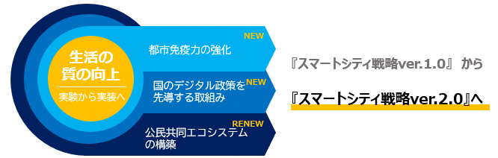
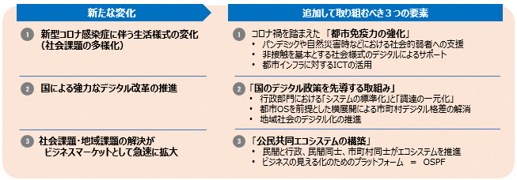
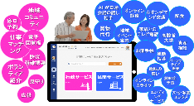
3 機能面の取組状況
【都市機能の高次化】
（１）スマートシティ戦略の推進 ～e-OSAKAをめざして～
ＩｏＴ、ビッグデータ、ＡＩ（人工知能）、ロボットなどの先端技術の積極的な活用により、都市機能の向上と府民・市民のQoL（生活の質）の向上につなげるため、2025年の大阪・関西万博を見据え、大阪府・大阪市が協働して「スマートシティ戦略」を推進する。
また、大阪府域のスマートシティ化をめざすため、モビリティやヘルスケア等の新しいサービスを創出する仕組みとして、公民共同エコシステムを構築するとともに、データの効率的な流通・活用を促す広域データ連携基盤を構築する。
「スーパーシティ」構想を含めた国の特区・規制緩和制度の活用等により、企業やアカデミアによる万博に向けた未来社会の先駆的な取組み
（研究開発・実証実験・実装）を後押しする。
■ 主な取組みの経過
■＜大阪スマートシティ戦略ver.2.0の策定に向けた基本方針＞
2019.7 | 大阪府に「スマートシティ戦略準備室」を設置
2020.3 | 「大阪スマートシティ戦略 ver.1.0」を策定
2020.4 | 大阪府スマートシティ戦略部を設置
2020.8 2021.4 2021.8 2021.10 | 大阪スマートシティパートナーズフォーラムを設立 スーパーシティ提案書提出 「大阪スマートシティ戦略 ver.2.0」の策定に向けた基本方針を確認 スーパーシティ再提案書提出
2022.2 | 大阪スマートシニアライフ先行事業開始（予定）
【目 的】 企業やシビックテック、府内43市町村、大学等と連携した“大阪モデル”のスマートシティの実現に向けた取組みの推進
【事業内容】◆市町村が抱える地域・社会課題の解決に向け、コーディ
ネーター企業等を中心に、７つの分野*でプロジェクトを推進
◆ワークショップ・セミナーの開催
*「スマートヘルスシティ」「高齢者にやさしいまちづくり」「子育てしやすいまちづくり」
「移動がスムーズなまちづくり」「インバウンド・観光の再生」「大阪ものづくり2.0」
「安全・安心なまちづくり」
【会員数】 402企業・団体（2021年11月30日時点）
行政・民間のオンラインサービスをワンストップで提供。ICTの活用を通じて、高齢者の多様な活動をサポートすることによって、生活の質の向上、健康寿命の延伸を実現。
6
スマートシニアライフプラットフォーム

Slide 9
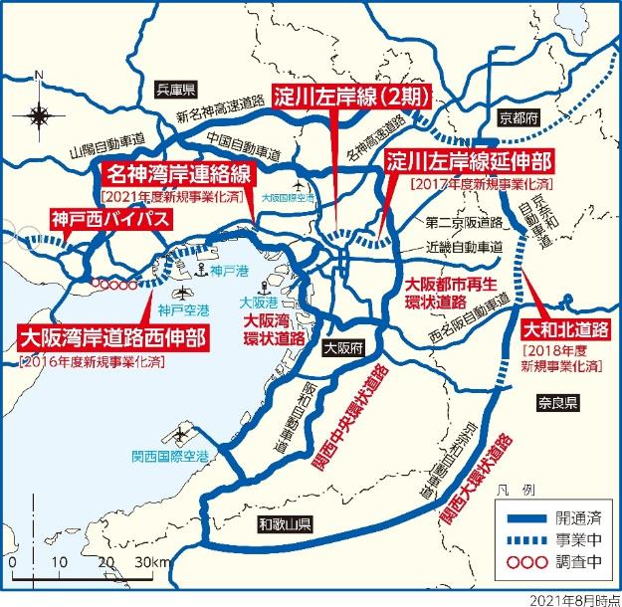
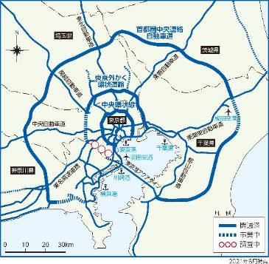
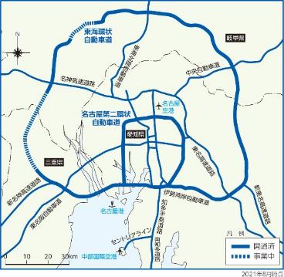
【ハード面の機能充実】
（２）都市インフラの充実
①高速道路ネットワークの充実
高速道路ネットワークの充実を図るため、ミッシングリンクの解消につながる淀川左岸線延伸部の事業化をはじめ、大阪都市再生環状道路の整備を進め、都心部で慢性的に発生している渋滞を解消するとともに、高速道路のネットワーク機能が最大限発揮されるよう、公平かつシンプルでシームレスな料金とする取組みを進めている。
2017年6月に、より利用しやすい高速道路料金を導入。また、淀川左岸線延伸部の事業化など大阪都市再生環状道路や関西圏の高速道路ネットワークの整備が進行している。
■ 主な取組みの経過
■ 大阪都市再生環状道路の整備状況
2017.4 | 【淀川左岸線延伸部】 事業化
2017.6 | 阪神圏の高速道路料金体系一元化
2018.3 | 【新名神高速道路】 高槻～神戸間の開通
2020.3 | 【阪神高速大和川線】 全線開通
関西圏
首都圏
中部圏
2021年11月時点
2021年11月時点
2021年11月時点

Slide 10
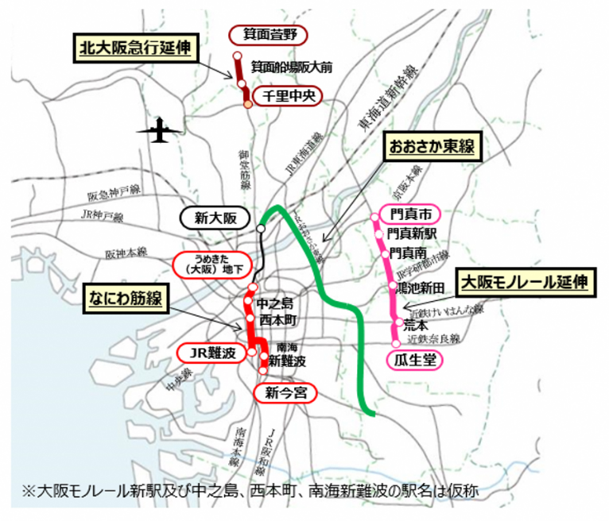
②鉄道ネットワークの充実・機能強化
鉄道ネットワークの充実・機能強化においては、関空アクセス改善にも資する「なにわ筋線」などの事業進捗を図るとともに、大阪市営地下鉄の株式会社化を実現。
2019年3月には、「おおさか東線」が全線開通したほか、北大阪急行（2023年度開業目標）、大阪モノレールの延伸（2029年開業目標）や「なにわ筋線」（2031年春開業目標）など停滞していたネットワークの整備が進行中。
また、リニア中央新幹線、北陸新幹線の早期全線開業の実現に向けた取組みを実施中。
■ 主な取組みの経過
■ 鉄道ネットワークの整備状況
2017.6 | 大阪市高速電気軌道株式会社を設立
2018.4 | 大阪市営地下鉄の株式会社化
2019.3 | 【大阪モノレール延伸】 都市計画決定、軌道法特許取得
 | 【なにわ筋線】 国の新規事業採択
 | 【おおさか東線】 全線開通
2019.7 | 【なにわ筋線】 鉄道事業許可取得
2020.2 | 【なにわ筋線】 都市計画決定、工事施行認可取得
2020.3 | 【大阪モノレール延伸】 都市計画事業認可取得
2020.4 2020.8 | 【大阪モノレール延伸】 工事施行認可取得 【なにわ筋線】 都市計画事業認可取得
将来のリニア中央新幹線・北陸新幹線開業等も見据えたさらなる拠点性の向上

Slide 11
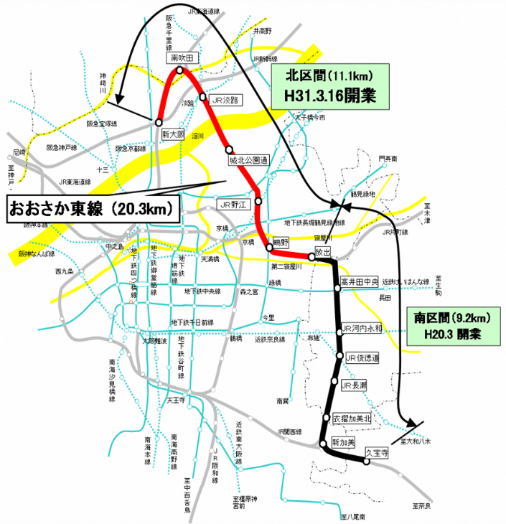
【１】おおさか東線
大阪東部地域の南北流動および都心部へのアクセスの向上につながる「おおさか東線」が2019年に開通。
■ 主な取組みの経過
■ 鉄道ネットワークの整備状況
2018.3 | 衣摺加美北駅（南区間）開業
2019.3 | 全線開通
《概要》
区 間：新大阪～久宝寺（L=20.3㎞）
事 業 費 ：約1,200億円
事業主体：（建設・保有）大阪外環状鉄道
（運営）西日本旅客鉄道
《路線の効果》
・新大阪、久宝寺間の９駅でJR・地下鉄・各私鉄の13路線へ接続、
大阪中心部、京都、兵庫、奈良へのアクセスが向上
・奈良から直通快速で54分、久宝寺から普通で32分で新大阪へ到着
・国土軸・新大阪駅に直結、大和路線・学研都市線からも新幹線の
利用が便利に

Slide 12
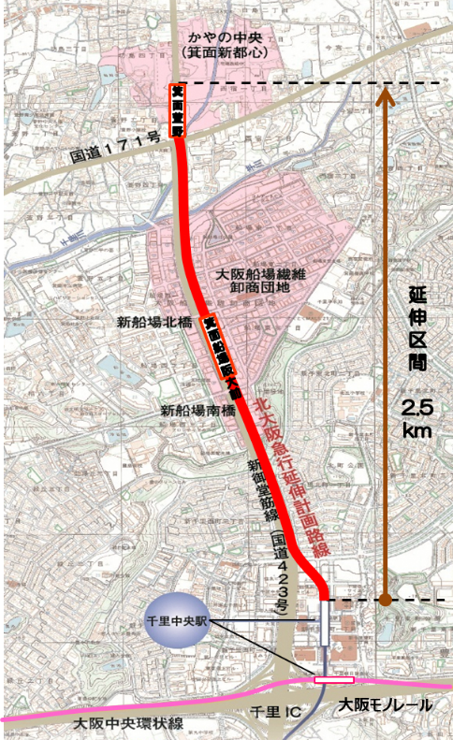
【２】北大阪急行延伸
北大阪地域と大阪都心とを直結し、北大阪地域の活性化に寄与する北大阪急行延伸については、2016年度に現場着手。2023年度の開業目標に向け、現在、鉄道本体工事等を実施中。
■ 主な取組みの経過
■ 鉄道ネットワークの整備状況
2023年度 | 開業目標
《概要》
区 間 ：(千里中央駅)～箕面船場阪大前駅～箕面萱野駅 Ｌ=2.5km
事業費 ：約874億円
事業主体：〔整備〕箕面市・北大阪急行電鉄
〔運行〕北大阪急行電鉄
《路線の効果》
・北大阪地域と大阪都心との直結（南北軸強化）
・拠点形成とセットによる北大阪地域の活性化
・鉄道利用需要約4.5万人
・大阪都心部への時間短縮12分

Slide 13
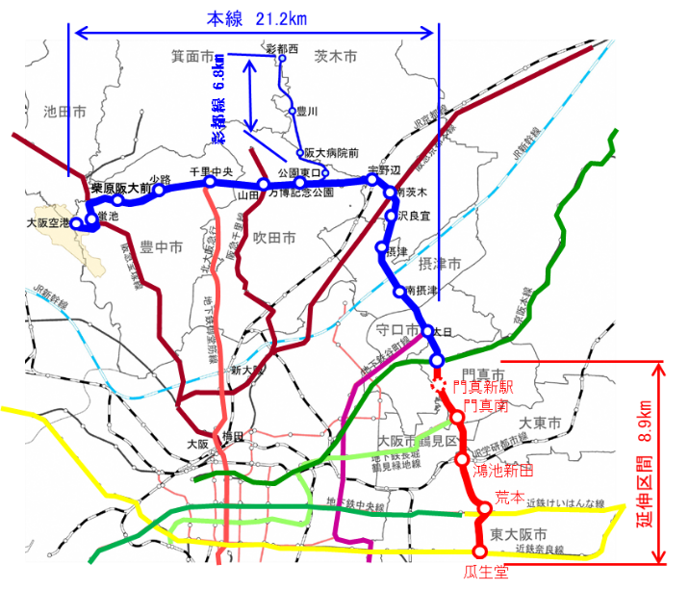
【３】大阪モノレール延伸
大阪都心部から放射状に形成された鉄道を環状方向に結節する大阪モノレールについては、現在の終点である門真市駅から「（仮称）瓜生堂駅」まで、約8.9㎞を延伸。2029年の開業目標に向け、現在、支柱建設工事等を実施中。 また、「（仮称）門真新駅」についても必要な法手続きを実施中。
■ 主な取組みの経過
■ 鉄道ネットワークの整備状況
2019.3 | 都市計画決定、軌道法特許取得
2020.3 | 都市計画事業認可取得
2020.4 | 工事施行認可取得（土木関係）
2020.7 | 工事施行認可取得（電気関係）
2021.7 | 門真新駅に係る都市計画の地元説明会開催
《概要》
区 間 ：（門真市）～門真新駅～門真南～鴻池新田
～荒本～瓜生堂 Ｌ≒8.9km
事 業 費 ：約1,050億円（インフラ約740億円、インフラ外約310億円）
※門真新駅の整備費は別途
事業主体：インフラ部 大阪府
インフラ外部 大阪モノレール㈱
《路線の効果》
新たに４つの路線と結節し、計10路線と鉄道ネットワークを形成し、事故、災害等での不通時の代替経路の確保に寄与
沿線地域の活性化に寄与
大阪国際空港へのアクセス強化（時間短縮、乗換回数減）
瓜生堂駅から大阪国際空港 69分《3》→53分《0》 ※《 》内は乗換回数
自動車からの転換が図られ、「交通渋滞の緩和」、「温室効果ガス排出量の低減」に寄与
※新駅の駅名はすべて仮称

Slide 14
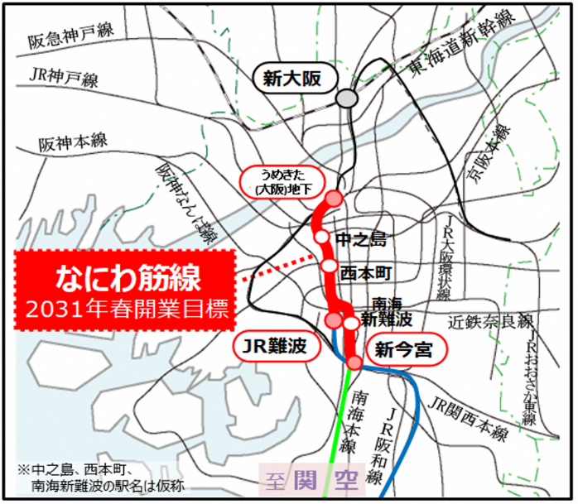
【４】なにわ筋線
関西空港へのアクセス強化とともに、国土軸の新大阪や大阪都心部（キタ・ミナミ）との直結、交差する既存鉄道との結節による鉄道ネットワーク強化に寄与する「なにわ筋線」は、2019年3月に国において新規事業化。2020年2月には都市計画を決定し、2021年10月に中之島駅部において工事着工するなど、2031年春の開業に向けて事業が進行。
■ 主な取組みの経過
■ 鉄道ネットワークの整備状況
2019.3 | 国の新規事業採択
2019.7 | 鉄道事業許可
2020.2 | 都市計画決定、工事施行認可取得
2020.8 | 都市計画事業認可取得
《概要》
区 間 ：(うめきた(大阪)地下駅)~中之島駅~西本町駅~
(JＲ難波駅)~南海新難波駅~(南海新今宮駅)
Ｌ≒7.2km
事 業 費 ：約3,300億円（府市費各：約590億円）
事業主体：〔整備〕関西高速鉄道
〔運行〕西日本旅客鉄道、南海電気鉄道
《路線の効果》
関西空港へのアクセス強化（速達性(時間短縮)や定時性(JR単線区間等の走行回避)に加え、運行頻度やリダンダンシーも向上）
大阪（梅田）から関空までのアクセス時間 （JR）64分《0》→44分《0》
（南海）54分《1》→45分《0》 ※《 》内は乗換回数
国土軸の新大阪や大阪都心部（キタ・ミナミ）と 大阪南部地域等を直結
交差する既存鉄道との結節による鉄道ネットワークの強化
（京阪中之島線、阪神なんば線、近鉄奈良線等）
「うめきた」の拠点性向上 や 「中之島」のまちづくり促進 に寄与
豊富な観光資源を多数有する関西圏における広域的な観光拠点間の時間短縮、乗換回数軽減、定時性確保
（大阪府公共交通戦略資料をもとに作成）

Slide 15
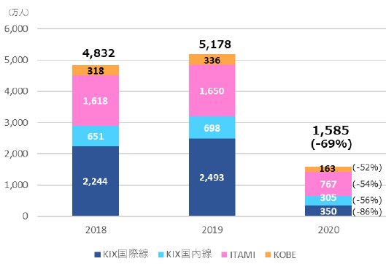
③国際空港機能の強化
国際空港機能の強化については、民間企業による空港運営の自律性と自由度を尊重しつつ、インバウンド拡大や関西の魅力発信に向けた取組みを進め、関西3空港の一体的な運営の中で関西国際空港の成長を促すとともに、大阪・関西における地域経済の活性化をめざしている。
2018年に関西全体の航空輸送需要の拡大推進をめざし、関西3空港の一体運営を開始。2019年の関西国際空港の総旅客数は過去最高の3,000万人を突破。3空港の利用客数は着実に増加。
2020年1月からのCOVID-19の全世界的感染拡大の影響により、現在、航空旅客需要は著しく減少。
■ 主な取組みの経過
■ 関西３空港 暦年旅客数推移
2011.5 2012.7 2016.4 2018.４ | 「関西国際空港及び大阪国際空港の一体的かつ効率的な設置及び管理に関する法律」公布 新関西国際空港（株）による2空港経営統合 新関西国際空港（株）から2空港の運営を引継ぎ、関西エアポート（株）による2空港一体運営開始 神戸空港の運営を神戸市より引継ぎ、関西エアポート（株）による関西3空港一体運営が開始
2019.5 | 関西３空港懇談会において、関空の発着容量拡張可能性の検討等について合意
2021.5 | 第１ターミナルのリノベーション着工
＜関西国際空港等におけるコンセッションの仕組み＞
出典：関西エアポート株式会社
「関西国際空港・大阪国際空港・神戸空港利用状況」
■ 各空港の機能強化に関するトピックス
（関西国際空港）
○護岸嵩上げ、消波ブロックの設置等（2021年10月完了）
2018年の台風２１号による１期空港島への越波・浸水被害が発生したことを
受けたハード対策を実施
○第1ターミナルのリノベーション（2025年万博までに概成予定）
国際線を中心とする受け入れ機能の強化に向けたターミナルの増強
○なにわ筋線の整備（2031年春開業目標）
梅田などの大阪中心地とのアクセス改善などを目的とする鉄道の整備
（大阪国際空港）
○ターミナルの改修（2020年8月完了）
東京オリンピック・パラリンピック開催に向けた態勢整備等のため、約50年ぶりの大型改修を実施
出典：国土交通省HP「関西国際空港・大阪国際空港の運営事業など」

Slide 16
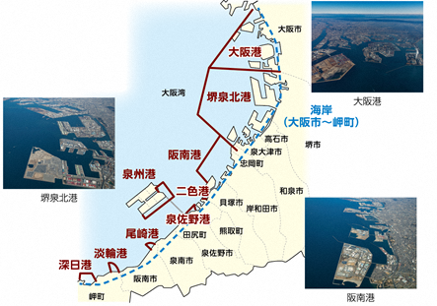
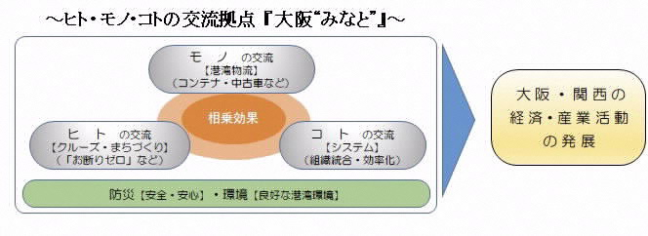
④港湾の国際競争力強化
港湾の国際競争力強化においては、西日本のゲートウェイとしての機能強化を図り、国土構造の東西二極の一極として日本の成長をけん引していく観点から、大阪湾は神戸港とともに阪神港として、国策である国際コンテナ戦略港湾の取組みを推進してきた。加えて、大阪湾の中で同じ背後圏（ヒンターランド）を共有する港湾として、大阪湾の中で縦割りにせず、広域的な視点から港湾管理の一元化をめざすこととしてきた。
府市港湾の円滑な管理に向け、2017年8月に大阪港湾連携会議を設置。2019年12月に府市両議会で、大阪港湾局（共同設置組織）の設置規約等関連議案が可決され、2020年10月に大阪港湾局が業務を開始。2020年11月、大阪港湾局の取組みの方向性を示す「大阪“みなと”ビジョン」を策定。
■ 主な取組みの経過
≪大阪港湾局が進める主な取組み≫
大阪港と府営港湾での各港の特性を活かした集貨・創貨の推進
府市共同セミナー等ポートセールスの充実強化
大阪港と府営港湾で更なるクルーズ船の誘致（お断りゼロ）の実現
環境にやさしい港づくり
夢洲を中心とした海上交通の更なる充実
港湾利用者の許認可申請窓口の共通化など、利用者サービスの向上
被災時におけるオール大阪での復旧対応など、防災機能の強化
など
2010.8 | 阪神港が国際コンテナ戦略港湾に選定
2014.10 | 阪神港の運営会社「阪神国際港湾株式会社」設立
2014.12 | 「阪神国際港湾株式会社」が国の出資を受け、特定港湾運営会社となる
2017.8 | 大阪港湾連携会議を設置
2019.12 | 「大阪港湾局」共同設置関連議案が両議会で可決
2020.10 | 「大阪港湾局」発足
2020.11 | 大阪”みなと”ビジョン策定
＜大阪港湾局の所管区域＞
■ 大阪“みなと”ビジョン

Slide 17
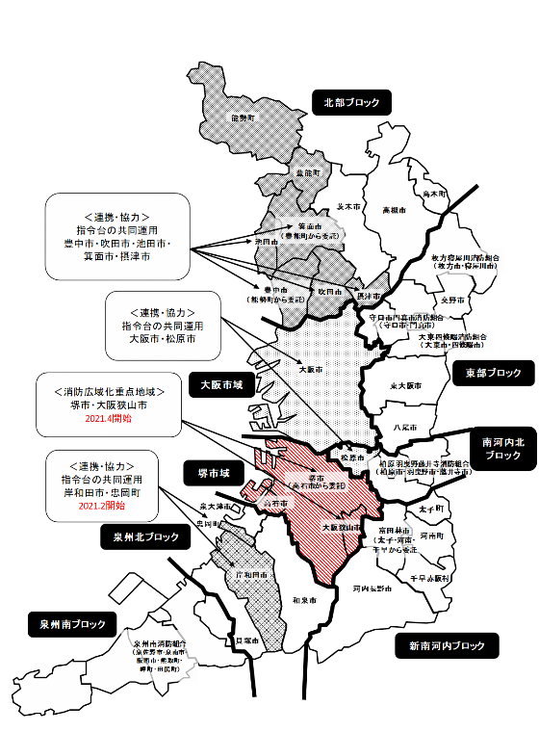
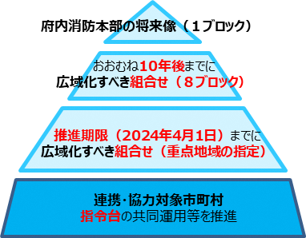
（３）基盤的な公共機能の高度化
①安全・危機管理機能の強化（消防・防災）
副首都・大阪の安心・安全を支える消防力の強化を図るため、消防広域化と市町村間の水平連携強化の取組みなどを通じて、都市の基盤となる公共機能の高度化を図り、暮らしやすく、持続可能な都市としての基盤の確立をめざしている。
2018年7月、消防広域化に向けた議論を行うため、大阪府、大阪市、府内市町村等をメンバーとする「大阪府消防広域化推進審議会」を設置。2019年3月、審議会の答申を反映した「大阪府消防広域化推進計画」を再策定。
■ 広域化対象市町村の組み合わせ
■ 主な取組みの経過
2018.3 | 大阪の消防力強化の検討結果とりまとめ
2018.7 | 大阪府消防広域化推進審議会を設置
2019.3 2021.4 | 大阪府消防広域化推進計画を再策定 大阪狭山市が堺市に事務委託 2012：33消防本部⇒2021：26消防本部
《広域化の目的》
■ 消防広域化推進計画
消防力の維持強化と併せて行財政基盤の強化も含めトータルとして住民サービスの提供を目的として推進
【消防広域化の方向性】
《広域化がもたらす効果》
住民サービスの向上
①初動の消防力、増援体制の充実
②現場到着時間の短縮
人員配備の効率化と充実
①現場要員の増強
②予防業務・救急業務の高度化・専門化
消防体制の基盤の強化
①高度な消防設備、施設等の整備
②人事ローテーションによる組織の活性化等

Slide 18
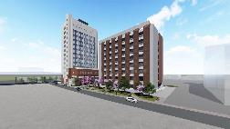
①安全・危機管理機能の強化（公衆衛生（感染症・食の安全））
2017年に大阪府と大阪市の地方衛生研究所の統合により、「大阪健康安全基盤研究所」を設立。統合効果や独法化のメリットを活かしつつ、健康危機事象への対応力強化、学術分野・産業界への支援・連携体制の確立等、西日本の中核的な地方衛生研究所に相応しい機能を備えた研究所づくりを推進し、2022年度には、研究所機能が最大限に発揮できるよう一元化施設を開設予定。
■ 主な取組みの経過
統合の成果
2012.６ | 統合に向けた検討・協議開始
2017.4 | 府市の地方衛生研究所が統合し、地方独立行政法人大阪健康安全基盤研究所を設立
2021.12 | 第2期中期目標（2022年度から2026年度）について府市議会の議決を経て地方独立行政法人大阪健康安全基盤研究所へ指示（予定）
①健康危機事象への対応力強化
・指揮命令系統や機能が⼀元化され、健康危機事象に
迅速に対応できる体制が整備
【G20大阪サミット対応】
G20大阪サミット関連施設食中毒対策事業の実施
感染症強化サーベイランスの実施
【新型コロナウイルス感染症対応】
検査体制の強化
・和歌山県等からの検査依頼へも対応
・PCR検査機器を追加整備
検査機能の相互補完
統合のスケールメリットを活かして、森ノ宮・天王寺の両センター間の
相互補完体制の下で検査を実施
※ 変異株スクリーニング、ゲノム（遺伝子情報）の解析
※ 参考 2020年度ウイルス検査数：約６万件（2017〜2018年度の約14倍）
疫学調査の充実
疫学調査チームを立ち上げ、府内保健所が収集した情報を解析し、
感染拡大防止に向けた行政の対策立案の参考となる情報を発信
統合・独法化の背景
１）健康危機事象への対応力強化
グローバル化等により新興・再興感染症の出現・拡大をはじめとする「国
境を超えた感染症対策」が、特に都市部において求められるなか、大阪の
公衆衛生のレベルを高めていくことが喫緊の課題であった。
２）２つの地方衛生研究所の存在
西日本の中核である大阪には、規模・機能面で拮抗した２つの地方衛
生研究所が存在した。
３）諸問題への柔軟な対応・効率的な運営の必要性
府民の健康増進、衛生向上に向け、公衆衛生を巡る諸問題に柔軟に
対応し、将来にわたり効率的な運営を行うため、自律的で戦略的な地方
衛生研究所に相応しい運営方法の確立が不可欠。
国際的な感染症の事例
 | 主な危機管理事例
SARS | 2003年5月、来日した台湾人医師が、SARS陽性と診断される
新型インフルエンザ | 2009年5月、国内発生の第１例目が神戸で報告される
MERS | 2012年以降、中東以外にアメリカや韓国でも患者発生
鳥インフルエンザ | アジアや中東を中心にヒトへの感染例が報告されている
新型コロナウイルス感染症 | 2019年12月に中華人民共和国で初めて確認され、その後世界的な大流行へ拡大
②検査・研究機能の充実
・信頼性確保の体制整備
・外部研究資金の積極的な獲得
③一元化施設を2022年度開設
・施設、機器、組織、業務の統一化など
・研究所機能を最大限に発揮
（一元化施設完成イメージ）

Slide 19
①安全・危機管理機能の強化（公衆衛生（感染症・食の安全））
今般の新型コロナ感染症では、府が司令塔として広域機能を担い、指定都市・中核市と連携しながら感染拡大の抑制や、府域全域を見渡した検査、医療・療養体制を構築。
大阪府と感染者が多く発生した大阪市で連携を密にし、効果的な検査体制の構築や病床の確保に注力。
府が広域機能を担った主な取組み
府市連携による主な取組み
〇広域的な調整機能の発揮
〇PCR検査にかかる連携及び実施体制の確保 ・ 市内にドライブスルー等検査場を複数箇所設置し、濃厚接触者
等の検査に適切に対応
・ 市が委託をしている検査で陽性となった検体含め、府が主体となり
スクリーニング検査及びゲノム解析を実施できる体制を構築
・大阪府から大阪市保健所へ職員派遣を行い、連絡調整の仲介を
実施
入院フォローアップセンターによる入院調整
転退院サポートセンターによる転院調整
⾃宅待機者等24時間緊急サポートセンターによる療養のサポート
新型コロナワクチン接種の市町村支援 など
〇感染拡大に対応した医療・療養体制の確保
・コロナ受入病床・宿泊療養施設の確保
目標：重症病床610床、軽症中等症病床3,100床、
ホテル10,000室（大阪府保健・医療提供体制確保計画 R3.11.19）
･ 「大阪コロナ重症センター」を3施設整備（重症病床計70床）
･大阪コロナ⼤規模医療・療養センターの整備 など
〇市民病院を活用した病床の確保
・ 市が十三市民病院をコロナ専用の病院とする方向を明示し、府が受入専用医療機関としての整備・運営を支援
〇大阪モデルに基づく府民の行動変容の促進
府独自の指標・目安を設定し、日々感染・療養状況を公表
府民等の行動変容を促し、感染拡大の抑制を図る
〇感染拡大期における連携の強化
・入院患者待機ステーションを大阪市消防局と連携して運営
〇ウイルスとの「共存」を前提とした感染拡大防止策
「大阪コロナ追跡システム」の迅速な構築と活用
感染者との接触の可能性がある府民にメールで注意喚起

Slide 20
②生活インフラの最適化（水道）
住民が安心して暮らし、企業の経済活動を支える都市の生活インフラである水道を、持続可能性をもって維持・発展させるため、人口減少に伴うダウンサイジング、施設等の老朽化に伴う更新コストの抑制、災害に強い生活インフラの実現、事業運営を支える技術の継承といった視点から、事業体の垣根を越えた多様な広域連携や、経営形態の見直しに係る取組みを実施。
2018年に大阪府、大阪市、大阪広域水道企業団と府内全水道事業体が参画する「府域一水道に向けた水道のあり方協議会」を設置。2020年3月に「府域一水道に向けたあり方に関する検討報告書」(大阪府水道広域化推進プラン)を公表。
府域一水道に向けた検討経過
これまでの取組実績（広域化）
今後の取組み
2010.11 2011.4 | 大阪広域水道企業団を設立 大阪府水道部を廃止し、大阪広域水道企業団（大阪市を除く42市町村で構成）が、用水供給事業を承継
2012.3 | 「大阪府水道整備基本構想」で目標に府域一水道を記載
2013.5 | 大阪市会で水道企業団との統合議案が否決
2017.8～2019.8 | 大阪府市水道検討チームにおいて、大阪の水道事業について検討を行い、 副首都推進本部会議で協議（計４回開催）
2018.8 | 大阪府と府内全水道事業体が参画する「府域一水道に向けた水道のあり方協議会」設置
2018.8～2020.2 | あり方協議会において、一水道化による財政シミュレーション、淀川系浄水場の最適配置案の検討、一水道の課題や今後対応等について議論(総会3回、幹事会2回、一元化専門部会・同作業部会14回、淀川系専門部会・同作業部会17回開催)
2020.3 | 持続可能な府域水道事業の構築に向け、あり方協議会で「府域一水道に向けた水道のあり方に関する検討報告書」をとりまとめ、公表
《企業団と市町村水道事業者との統合》
・現時点において2024年度までに、予定を含め
て府内の約3分の1となる14団体が統合。
企業団と市町水道事業者との統合
・2020年から新たに10団体と施設の統廃合案（最適配置案）などについて検討
・最適配置案を踏まえ、企業団との統合に向けた検討、協議に関する覚書の締結を判断
・さらなる企業団との統合の推進
統合年度 | 企業団との統合市町村
～2019 | 9団体（能勢町のみ2024年度予定）
2021 | 藤井寺市、大阪狭山市、熊取町、河南町
既統合13団体の総効果額（統合後40年間)は、約194億円。ただし、いずれも人口7万人以下で、14団体統合後でも給水人口は府内の約5％（約44万人）にとどまる。
施設の最適配置・統廃合
・淀川水系浄水場の最適配置の実現に向けた具体的な整備プランの作成
・府内各事業体における隣接事業体との送配水施設の統廃合について検討
《施設の最適配置・統廃合》
大阪市と守口市による浄水場共同化（庭窪） 2019年に共同化に向けた基本協定締結 ➡2024年度の共同開始をめざす
その他広域化の取組み
・システムの共同化、ICT等の活用、サービス内容や業務等の統一などについて調査・検討
・水道の基盤強化に関する共同研修・意見交換
《広域化及び技術連携を含めた具体的取組み》
大阪市・堺市の連携
・2019年に包括連携協定を締結 ・管路更新促進、ICT活用、サービス向上策を検討
大阪市・堺市・企業団の連携
・2020年に水道の基盤強化に向けた連携協定締結
・施設の最適配置や水道事業の業務改善等を検討
大阪市による技術連携の拡大
・府内14市町と技術協力に関する連携協定を締結
・各事業体のニーズに応じた技術支援の拡大を検討
堺市と富田林市の連携
・2020年に事業連携に関する基本協定を締結 ・工事の共同発注や資機材の共同購入等を検討
広域化・一水道への機運醸成
・引き続き、住民理解を深めるための効果的方策の検討実施
大阪市における経営システム改革
水道基盤強化計画の策定・広域化推進
・あり方協議会で検討・策定
・当該計画に基づく広域連携の推進
2020.3 | 大阪市会において「大阪市水道管路更新事業にかかる実施方針に関する条例案」が可決
2020.4 | 「大阪市水道PFI管路更新実施方針」等を公表 ➡管路更新事業等への運営権制度導入準備
2020.10 | 事業者公募を開始
2021.9 2021.9～ | すべての応募者の辞退により事業者公募が終了 適切な公募条件等の再検討
《広域化・一水道への機運醸成》
・住民理解を深めるため、ウェブセミナーの実施

Slide 21
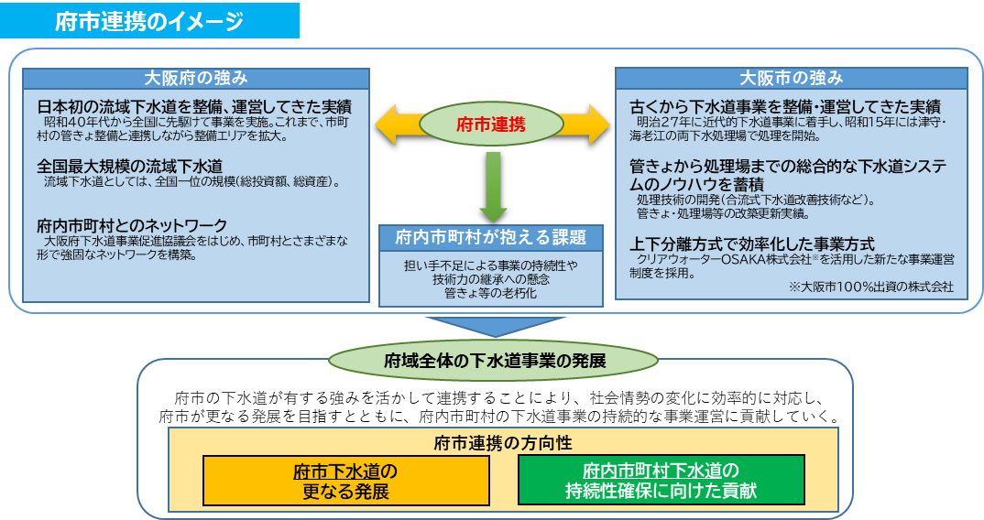
②生活インフラの最適化（下水道）
大阪府内の下水道事業は、市町村と協力しながら広域的・効率的に事業展開を進めてきた結果、下水道普及率は96.8%（2020年度末）に達し、住民の安全で快適な暮らしを支えている。多くの府内市町村で下水道施設が概成しているが、今後、人口減少による下水道使用料収入の減少や施設老朽化による改築更新事業の増大など、下水道事業の経営環境は厳しさを増すことが想定される。
このような背景のもと、大阪府と大阪市が協力し、府民の安全・安心な暮らしを守るとともに、安定した下水道サービスの提供やストックを活用し社会へ貢献していくため、今後30年の下水道事業の方向性として、「大阪府市下水道ビジョン」の策定を進めている。
■ 主な取組みの経過
2017.4 | 大阪市公共下水道事業施設の維持管理業務等をクリアウォーターOSAKA株式会社へ包括委託
2018.4 | 流域下水道事業に公営企業会計を導入。経営の見える化を推進
2021.3 2021.4 2021.10 | 下水道事業におけるPPP/PFI方式の導入について、大阪市平野下水処理場及び舞洲スラッジセンターにおいて、PFI法に基づく 大阪市汚泥処理施設整備事業実施方針（案）を公表 下水道事業におけるPPP/PFI方式の導入について、大阪府今池水みらいセンターにおいて、処理場の維持管理業務と改築 （汚泥焼却炉）を一括して性能発注する包括管理事業を公告 「大阪府市下水道ビジョン」策定に向けてパブリックコメント実施 （現在策定中）
19

Slide 22
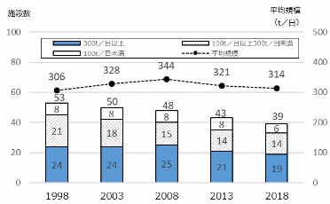
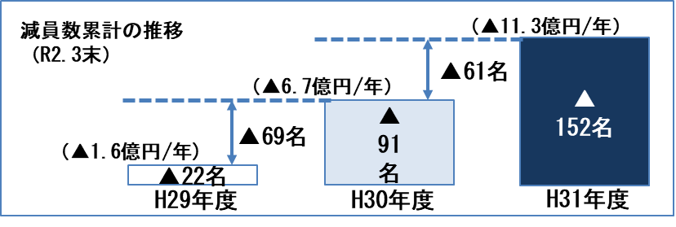
②生活インフラの最適化（ごみ処理）
大阪府では、 「大阪府ごみ処理広域化計画」を策定し、市町村及び一部事務組合と協力して、ごみ処理の広域化・集約化を推進。大阪市では、焼却事業の広域化（一部事務組合）を図るとともに、収集輸送事業の改革を進めている。
■ 主な取組みの経過
2015.4 | 焼却事業について大阪市・八尾市・松原市で一部事務組合による共同処理→2019.10に守口市が加入
2017.6 | 大阪市「家庭系ごみ収集輸送事業改革プラン」を策定→2020.3「改革プラン2.0」を策定
2019.8 | 「大阪府ごみ処理広域化計画」を策定→ごみ処理広域化・集約化を推進
大阪府ごみ処理広域化計画（2019~2029）
広域化・集約化の状況
広域化・集約化の方向性と推進方策（抜粋）
ごみ処理事業に係る事務を行う一部事務組合は13団体設置
府内のごみ処理施設数は39施設
《広域化・集約化の方向性》
市町村の水平連携による広域化を図ることを基本とする
《広域化・集約化にあたっての検討事項》
ごみ処理事業のコスト縮減
効率的な熱回収の推進
ごみの収集運搬の効率 等
《広域化・集約化の方法》
一部事務組合、広域連合、事務の委託、連携協約等
《広域化・集約化の推進のための市町村・府の取組み》
市町村
処理施設の整備に係る課題への積極的な検討、対応
近隣市町村等との処理施設の整備計画の調整・協議
一般廃棄物処理基本計画の策定、改定
大阪府
市町村等への情報提供、助言、調整等
国等への要望、調整等
本計画の進捗管理
ごみ焼却施設の規模別施設数と平均規模
大阪市「家庭系ごみ収集輸送事業改革プラン」による取組み
改革プランの
主な成果
2017（H29）～2019(Ｒ１)年度
改革プラン2.0の
主な取組み
2020(Ｒ２)年度
2021(Ｒ３)年度
2022(Ｒ４)年度
作業の効率化
徹底した作業の
効率化により、
2016年度比で、
職員定数の
約10%(152人）
を削減
民間委託
資源・プラ 【東南ｾﾝﾀｰ】
（約25名規模）
資源・プラ 【東北ｾﾝﾀｰ・西北ｾﾝﾀｰ】
（約70名規模）
資源・プラ 【西南ｾﾝﾀｰ】
（約45名規模）
統廃合
北部ｾﾝﾀｰ 移行準備
北部ｾﾝﾀｰ 廃止
西側の１ｾﾝﾀｰ 移行準備
公務上交通事故発生件数について、2019年度は20件と、45件以内（2014年度～2016年度の３割削減）の目標を達成
経営形態
ごみ焼却処分事業との一体的運営手法も含め、
長期的な視野に立った検討
着手
交通事故防止

Slide 23
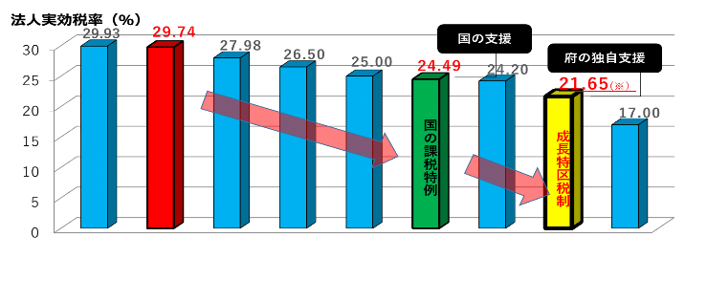
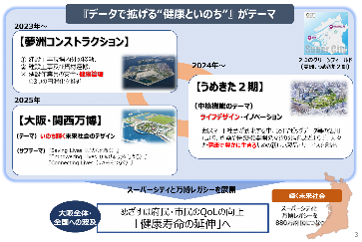
【ソフト面の機能充実】
（４）規制改革や特区による環境整備
健康医療にかかわる分野やチャレンジングな人材の集積など、世界で最もビジネスがしやすい環境づくりをめざし、規制改革を推進している。
関西圏国家戦略特区や関西イノベーション国際戦略総合特区を積極的に活用。また、「まるごと未来都市」を実現するスーパーシティをめざし、スーパーシティ型国家戦略特区の公募に対して提案するなど取組みを進めている。
■ 関西圏国家戦略特区の活用状況
■ 関西イノベーション国際戦略総合特区の活用状況
→関西圏で51事業（うち大阪府域24事業）
→全国最多の51プロジェクト103案件が認定
（うち大阪府域31プロジェクト55案件）
【2017年以降の関西圏国家戦略特別区域計画認定事業の認定状況（大阪府域のみ）】
2017 | ・「公立学校運営の民間開放に係る学校教育法等の特例」（12月） ・「革新的な医薬品の開発迅速化」（12月）
2018 | ・「設備投資に係る課税の特例」（6月） ・「旅館業法の特例（区域拡大）」（6月） ・「児童福祉法の特例（国家戦略特別区域小規模保育事業）」（12月）
2019 | ・「外国人家事支援人材の受入に係る出入国管理及び難民認定法の特例（区域拡大）」（4月） ・「建築物用地下水の採取に係る特例（帯水層蓄熱型冷暖房事業）」（９月） ・「病床規制に係る医療法の特例（高度医療提供事業）」（9月）
2020 | ・「外国人家事支援人材の受入に係る出入国管理及び難民認定法の特例（区域拡大）」（6月）
2021 | ・「エリアマネジメントに係る道路法の特例」（11月）
北大阪（彩都等） | PMDAーWEST機能の整備及び治験センター機能の創設など 17プロジェクト
夢洲・咲洲 | バッテリー戦略研究センター機能の整備など ５プロジェクト
阪神港 | 国内コンテナ貨物の集荷機能強化 など ３プロジェクト
京都市内 | 革新的消化器系治療機器の開発 など ９プロジェクト
神戸医療産業都市 | 再生医療・細胞治験の実用化促進 など 13プロジェクト
大阪駅周辺 （うめきた他） | 先進医療の実現に向けたコホート （疫学）研究・バイオマーカー研究の推進 など ４プロジェクト
関西空港 | 医薬品・医療機器等の輸出入手続きの電子化・簡素化 など ４プロジェクト
けいはんな学研都市 | スマートコミュニティーオープンイノベーションセンター機能の整備 など ２プロジェクト
播磨科学公園都市 | Spring-8を活用した次世代省エネ材料開発・評価 など ２プロジェクト
共通 ※京都市内、北大阪、大阪駅周辺、神戸医療産業都市等 | 医療機器等事業化促進プラットフォームの構築 など ４プロジェクト
■ 法人所得課税の実効税率の国際比較
■ スーパーシティの取組状況
2020年12月 スーパーシティ公募開始
2021年 4月 スーパーシティ提案書提出
2021年 8月 スーパーシティに関する規制改革
などの再提案の募集
2021年10月 再提案提出
（今後の予定） 区域指定に関する専門調査会
国家戦略特区諮問会議
政令閣議決定（区域指定）
※国家戦略特区における課税の特例（所得控除）の適用を受け、 府の成長特区税制及び軽減税制
を行っている 市町村の課税の特例の適用を受けた最大の率。
財務省「法人所得課税の実効税率の国際比較（2020年1月現在）」等を元に作成
21

Slide 24

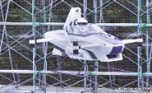
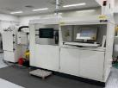

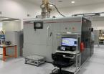
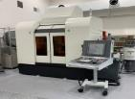
（５）産業支援や研究開発の機能・体制強化
①大阪産業技術研究所の設立（2017年4月統合）（府立産業技術総合研究所と市立工業研究所の統合）
2017年４月、地方独立行政法人大阪府立産業技術総合研究所と地方独立行政法人大阪市立工業研究所を統合し、地方独立行政法人大阪産業技術研究所を設立。
大阪産業の成長をけん引する知と技術の支援拠点「スーパー公設試」をめざし、国立研究開発法人産業技術総合研究所、民間の研究所や大学等との連携を深めながら、技術力の結集による成長分野の研究開発の推進、産学官連携によるオープンイノベーションの推進、国際基準対応の推進を図っている。
■ 主な取組みの経過
② EMC（電磁両立性）技術開発支援センターの開設
2012.11 | 統合に向けた検討・協議開始
2017.4 | 地方独立行政法人大阪産業技術研究所を設立
2021.12 | 第2期中期目標（2022年度から2026年度）について府市議会で議決
・2018年4月、統合を機に業界ニーズを受け、設備を大幅充実して開設
・西日本の公設試験研究機関で初めて国際規格（ISO/IEC17025）の認定を受けたEMC試験施設を保有。
・電気・電子機器の製品化や海外展開に不可欠な各種※EMC試験のニーズに応えるとともに、ものづくり企業の製品開発を総合的にサポート。
統合の成果
・センター利用実績：2,964件/年（2020年）増設した暗室はフル稼働状態
① NEDO・革新的電池開発プロジェクト
自動車（アイドリング状態）、ハイブリッド車やEVの試験も装置の拡充により可能に
※EMC試験・・・電磁妨害および電磁感受性を確認する試験
和泉センター：固体電解質シートの薄層化
技術融合による革新的な次世代
リチウムイオン電池（全固体電池）の研究開発
③３D造形技術イノベーションセンターの開設
森之宮センター：電極複合体シートの開発
・2021年4月、業界ニーズを受け、設備を大幅充実して開設
電子機器の
イノベーションをクルマに展開
空飛ぶクルマ
・金属AMの高度な研究、試験評価をワンストップで実施できる国内トップクラスの拠点として、2021年４月に開設。
電気自動車
Li電池では航続距離が不足
電気自動車用蓄電池開発プロジェクトへの参画（公設試唯一）
新エネルギー・産業技術総合開発機構（NEDO）：事業総額100億円(2018FY-2022FY)
「産学の英知を結集して、日本が世界に先駆けて全固体電池を実用化・量産化する共通のアーキテクチャーを構築するプロジェクト」に参画する意義は、充電インフラや資源リサイクルなども考慮した大阪府がめざすカーボンニュートラル実現の絵姿に通じる。
材料
設計
解析
23
造形
評価
用途
金属３D造形の各プロセスにおける様々な技術課題を解決
一気通貫型の研究開発・技術支援が可能
関西公設試で唯一
22

Slide 25
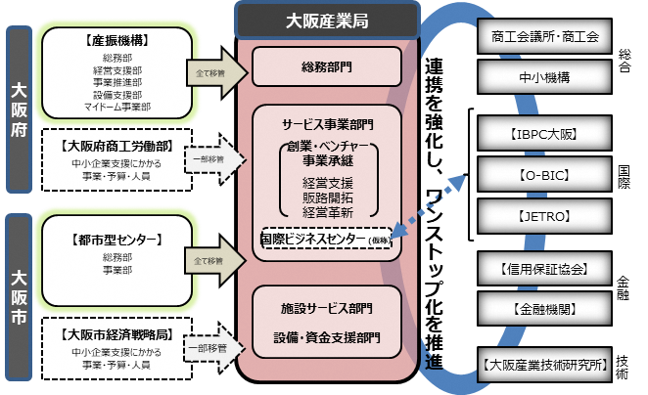
②産業支援機能・体制の強化
府市連携による立地プロモーションを展開。
2019年4月に府市の中小企業支援機能・体制の強化のため、大阪産業振興機構と大阪市都市型産業振興センターを統合し、公益財団法人大阪産業局を設立。
グローバル市場で活躍できるスタートアップ企業の輩出を支援するため、「大阪スタートアップ・エコシステムコンソーシアム」の取組みなど、関係機関と連携を深めつつ、産業支援機能・体制を強化。
■ 主な取組みの経過
■ 大阪産業局の取組み
2019.4 | 公益財団法人大阪産業局を設立
2019.10 | 大阪スタートアップ・エコシステムコンソーシアム設立
2020.7 | 京阪神連携により、 国の「スタートアップ・エコシステム グローバル拠点都市」に選定
①支援機能強化
➣国際ビジネス、創業・スタートアップ、事業承継支援の強化、中小企業の
DX推進
②サービスの充実・強化
➣相談機能のワンストップ化による利便性向上
➣法人が一体的に提供できる支援サービスの拡充
➣企業データベースの一元管理によるビジネスマッチングの促進や情報発信
機能の強化 など
③新型コロナウイルス感染症への対応
➣経営相談をはじめ、休業要請支援金(府・市町村共同支援金)での府との
連携など、あらゆる面から中小企業を支援
経営相談対応件数：2020年度19,300件
（2021年9月末8,200件）
■ 大阪産業局の組織体制と関係機関との連携強化
■ 大阪スタートアップ・エコシステムコンソーシアム
【目的】
グローバル市場で活躍できるスタートアップ企業の輩出をめざし、大阪・関西の中心部の集積を活かした世界に冠たるスタートアップ・エコシステム拠点都市の形成、エコシステムの強化とスタートアップ支援等の推進
【設立発起人】
大阪府、大阪市、堺市、関西経済連合会、
大阪商工会議所、関西経済同友会、
大阪産業局（事務局）
（2018.12.20副首都推進本部会議資料「大阪産業局(仮称)将来ビジョン」）
（2019.10大阪スタートアップ・エコシステムコンソーシアム設立総会）

Slide 26
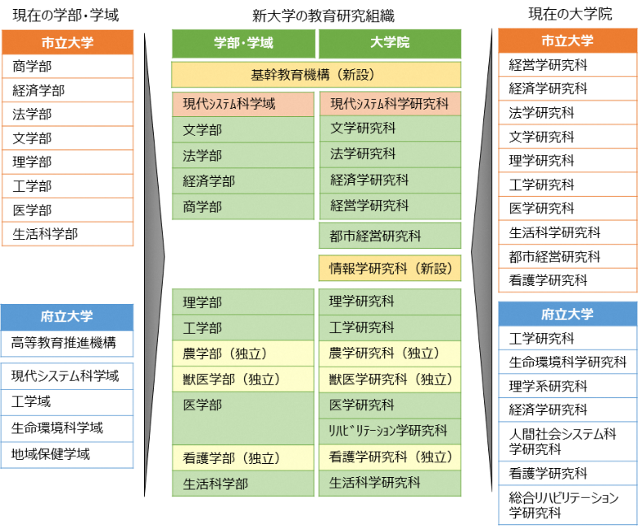
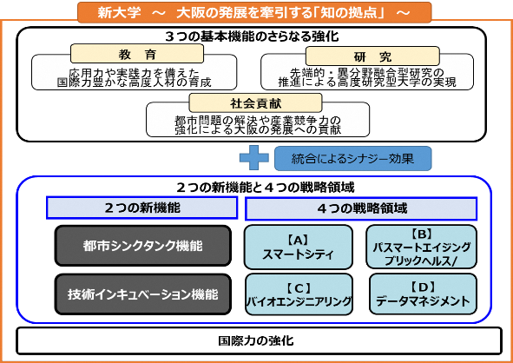
（６）人材育成環境の充実
①府立大学と市立大学の統合による教育力向上
2019年4月に公立大学法人大阪府立大学と公立大学法人大阪市立大学が統合し、公立大学法人大阪を設立。2020年6月に新大学の名称を「大阪公立大学」に決定。2022年4月に「大阪公立大学」を開学予定。
大阪の発展をけん引する高度な専門性を有する人材育成の基盤を確立するため、12学部・学域、15研究科の幅広い学問領域を擁する総合大学を設置。新大学では、大学の３つの基本機能（教育・研究・社会貢献）を更に強化し、新たな機能も加え、統合による付加価値の向上や社会ニーズの高まりに応じて強化する領域への取組みの実現を図る。
2025年には、スマートシティの拠点としての役割を担う「森之宮キャンパス」を開所予定。
■ 主な取組みの経過
■ 新大学の教育研究組織
2017.8 | 法人統合に関する計画のとりまとめ
2019.4 | 新法人「公立大学法人大阪」の設立
2020.1 | 新大学基本構想の策定（2020.7一部変更）
2020.6 | 新大学の名称を「大阪公立大学」に決定
2020.10 | 文部科学省に設置認可申請
2021.8 | 文部科学省より、設置認可
■ 新大学がめざすもの
パブリックヘルス／
スマートエイジング

Slide 27
②小・中・高等学校における教育の取組み
小・中・高等学校における教育の取組みを通じて将来、世界で活躍できるグローバル人材の育成を進めるため、英語教育の充実を図っている。
2019年4月に国家戦略特区制度を活用した公設民営学校である「大阪市立水都国際中学校・高等学校」が開設。 2020年2月、同校が国際バカロレアワールドスクールに認定。このほか、府立高校におけるグローバルリーダーズハイスクールの取組みなどを通じ、グローバル人材を育成。
■ 主な取組みの経過
■ グローバルリーダーズハイスクール
2019.4 | 大阪市立水都国際中学校・高等学校の開設
2020.2 | 国際バカロレアワールドスクールに認定
◆専門学科を府立高校10校に設置
◆一括募集後、適切な時期に文・理へ分かれる
◆各校が伝統と実績を踏まえた個性豊かな取組みを展開
◆10校間の切磋琢磨ときめ細やかな進学サポート
◆進学希望の的確な実現
■ 大阪市立水都国際中学校・高等学校
●公立国際教育学校等管理事業
大阪市が設置する中高一貫教育校の管理を民間事業者に委託
（公設民営学校）
◆概 要
名 称：大阪市立水都国際中学校・高等学校
開 校：2019年4月
所在地：大阪市住之江区南港中
定 員：中学校80名
高等学校80名（2022年度から160名）
高等学校において、国際バカロレア・ディプロマプログラムを実施
【府立高校3年生の英検準2級以上相当の英語力を有する割合】
２013 | 2014 | 2015 | 2016 | 2017 | 2018 | 2019 | 2020
28.2％ 【31.0％】 | 27.2％ 【31.9％】 | 31.2％ 【34.3％】 | 35.0％ 【36.4％】 | 37.1％ 【39.3％】 | 40.4％ 【40.2％】 | 43.7％ 【43.6％】 | ―
[ ]は全国
出典：12月1日時点文部科学省
「公立高等学校・中等教育学校（後期課程）における英語教育実施状況調査」
2020年は文部科学省による調査はなし
■ 高等学校の運営に関するトピックス
 | 大阪市の国際バカロレア教育実践例
主な授業形態 | 円座や班別での協働学習を中心とした授業
学習方法 | ディスカッション、ディベート等による課題解決型
身につく能力 | ・必要な知識を収集し、分析する能力 ・グループワークで養われる協調性、企画力等
育成される英語力 | 英語での総合的なコミュニケーション能力
メリット | 未知の事象に挑むための課題解決能力の育成
評価 | 世界統一基準の評価
○大阪府立高校と大阪市立高校の運営一元化
・2019年、市立高等学校の府立高等学校への一元化検討PTを設置。
・2020年12月、大阪府・大阪市の両議会で関連議案が可決
【期待される効果】
・広域的な視点から効率的・効果的な学校運営が可能
・多様な課程や学科を備える高校教育の充実

Slide 28
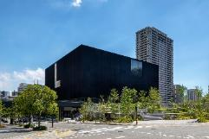
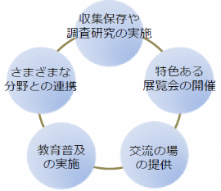
（７）文化創造・情報発信の基盤形成
①文化創造基盤の拡充
大阪の芸術文化の発展、創造に資する大阪にふさわしい文化施策の推進のため、芸術文化の新たな拠点づくりを行うとともに、博物館の地方独立行政法人化により、誰もが芸術文化を享受でき、その魅力を創造・育成・発信する都市のコアとしてのミュージアムを整え、大阪のブランド化、発信力の強化の基盤を確立。
2019年4月、大阪市博物館群を地方独立行政法人化し、「大阪市博物館機構」を設立。さらに、大阪市が所蔵する第一級のコレクションを活用して、新たな魅力あふれる大阪中之島美術館を2022年2月に開館予定。
■ 大阪市博物館機構
■ 大阪中之島美術館
2016.12 | 大阪市ミュージアムビジョンを策定し地方独立行政法人化を検討
2017.3 | 博物館施設の地方独立行政法人化に向けた基本プラン策定
2018.3 | 大阪市会において大阪市博物館機構の設立に関する議決
2019.4 | 大阪市博物館機構設立
2013.2 | 大阪市戦略会議にて新しい美術館の整備を決定
2014.9 | 新美術館整備方針を策定
2017.9 | 基本設計業務完了
2018.10 | 名称を「大阪中之島美術館」に決定
2019.6 | PFI事業の実施方針、募集要項等の公表
2020.4 | PFI事業の実施契約の締結
2022.2 | グランドオープン予定
【コレクションの概要】
○山本發次郎コレクションをはじめとする4,900以上の寄贈作品に購入作品を加え、すでに6,000点を超える国内屈指のコレクションを形成
・佐伯祐三を中心とする近代美術の作品と資料
・大阪と関わりのある近代・現代美術の作品と資料
・近代・現代美術の代表的作品と資料
・大阪と関わりのある近代・現代デザインの作品と資料
・近代・現代デザインの代表的作品と資料
【コレクションの公開・活用】
〇コレクションを国内外の企画展に数多く貸し出し
・ 作品貸し出し展覧会数 延べ 643展覧会
（うち、海外へは延べ41件）
・ 作品貸し出し点数 延べ3,835点 （うち、海外へは延べ80点）
・ 作品貸し出し館数 延べ939館 （うち、海外へは延べ55館）
（2021年9月30日現在）
【目標】
開館後の年間⼊場者数︓約60万人
【地方独立行政法人化のメリット】
•事業の継続性と専門人材の安定的確保が実現
•開館延長や割引など利用者のニーズに、法人の判断により、機動力を発揮し、柔軟に応える
•運営費交付金などの経営資源を、中期計画に基づき、自主性を発揮し、事業等に柔軟に活用できる
•業務改善や外部評価と公開の仕組みが法定され、組織や人材の活性化が期待できる
【大阪中之島美術館の活動方針】
【一体経営のメリット】
•連携による総合力の発揮や、機能分担と相互補完
•ガバナンスが効き、切磋琢磨が期待できる組織
•集約や一元化、共有によるサービス向上
（「博物館施設の地方独立行政法人化に向けた基本プラン」より）

Slide 29
②都市魅力推進体制の充実・強化
2013年に観光事業推進の司令塔となる大阪観光局を設置。観光マーケティングリサーチを強化するとともに、ICTを活用した観光情報を発信するなど、戦略的プロモーションを展開し、大阪への集客拡大を図っている。
水都大阪のさらなる成長をめざす公民共通のプラットフォームである「水都大阪コンソーシアム」を設置するなど、公民が連携し、水の回廊での観光メニューの充実や多彩な魅力空間の形成などにより 「水と光の首都大阪」ブランド確立に取り組む。
■ 主な取組みの経過
2017.11 2020.4 | 大阪観光局が日本版ＤＭＯ法人 （現観光地域づくり法人）に登録 堺市が大阪観光局に参画
2017.2 | 水都大阪コンソーシアムを設置
水と光のまちづくり推進体制
大阪観光局の組織と事業スキーム
・府・市・経済界一体によるオール大阪の推進体制
・公民共通のプラットフォームにより水の回廊の魅力を創出
・府・市・経済界一体によるオール大阪の推進体制
・民間出身のトップによる戦略的な事業展開
水と光のまちづくり推進会議
大阪府知事 大阪市長 大阪商工会議所会頭 関西経済連合会会長
関西経済同友会代表幹事 大阪観光局理事長 大阪府立大学教授
(公財)大阪観光局
分担金
大阪府
評議員会
理事長
|
事務局
分担金
大阪市
基本方針の提示
理事会
分担金
堺 市
水都大阪コンソーシアム（ＳＯＣ）
＜構成団体＞
物的・
人的
負担
経済界
監督・評価
会費
賛助会員
(市町村・各事業者)
経済界（大阪商工会議所・関西経済連合会・関西経済同友会）
【大阪観光局の取組み事例】
行 政（大阪府・大阪市）
分野 | 事例
①案内窓口等 | トラベルサービスセンター大阪、多言語コールセンター
②プロモーション | 国内・海外プロモーション、教育旅行誘致
③マーケティング | 外国人動向調査、外国人消費動向調査等
④情報発信 | HPやSNSを活用した多言語での観光情報の発信
⑤MICE誘致 | 海外プロモーション、情報発信 等
⑥観光インフラ整備 | Osaka Free Wi-Fi
大阪観光局
大阪ｼﾃｨｸﾙｰｽﾞ
推進協議会
学識者
【舟運利用者数】
①水辺・水上観光メニューの拡大
②舟運のさらなる活性化を推進
（水の回廊を中心に）
③安全・安心な水都大阪
④民間ビジネスの創出
⑤ブランディングの強化
【水都大阪ビジョン 基本コンセプト】
 | 2016 | 2017 | 2018 | 2019 | 2020
実績値 | 86万人 | 120万人 | 123万人 | 101万人 | 6.6万人
目標値 | 80万人 | 90万人 | 125万人 | 125万人 | 100万人

Slide 30
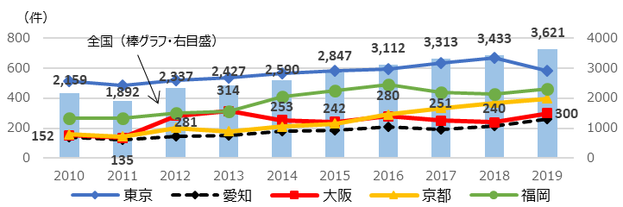
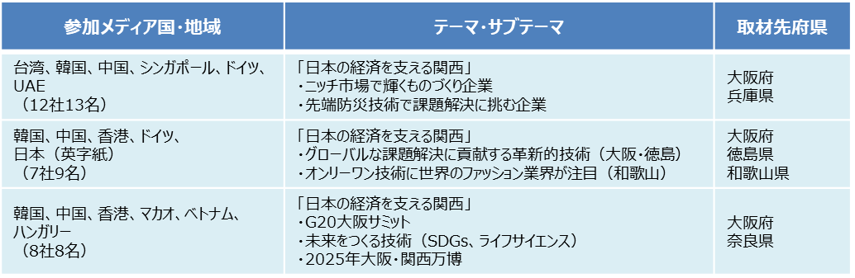
③都市ブランド向上に向けた魅力発信
大阪の都市ブランドやプレゼンス向上に向けて国際的な会議等を誘致。大阪府・大阪市・関西広域連合・経済界等が連携して開催支援を行ったG20大阪サミット(2019.6)や、2025年日本国際博覧会の開催が決まるなど進展。
また、スポーツイベントについても、ラグビーワールドカップ2019、大阪マラソン、大阪城トライアスロン大会や、世界スーパージュニアテニス選手権大会など大阪のプレゼンスを高める国際的なスポーツイベントを開催。
■ 主な取組みの経過
■ G20大阪サミット
開催日程 | 2019年6月28日、29日の2日間
会議場 | インテックス大阪
参加国・国際機関 | 37の国・国際機関
2019.6 | G20大阪サミットの開催
2019.9 | ラグビーワールドカップ2019の開催
■ 国際会議開催件数の推移
出典：G20大阪サミット 2019 公式記録誌
＜G20大阪サミットの場を活用した魅力発信＞
・世界に向けて、大阪・関西の魅力を発信する取組みのひとつとして外国メディアを対象としたプレスツアーを、2019年G20大阪サミット関西推進協力協議会や大阪観光局、関西観光本部が主催
出典：日本政府観光局（JNTO) 「国際会議統計」より作成
■ 都市魅力向上のイベントにおける集客数（年度ベース）
（2019年G20大阪サミット関西推進協力協議会主催分）
■ ラグビーワールドカップ2019
＜ラグビーワールドカップ2019の大阪開催＞
組織委員会などの関係機関と調整のうえ、円滑かつ安全な運営を実施。
【実績】
ラグビーワールドカップ2019花園ラグビー場開催試合関連の観客者・⼊場者数︓約14万人

Slide 31
制度面の取組み
１ 制度面の取組み（概要）
・・・・・・・・・・・・・・・・・・・・・・・・30
２ 制度面の取組み（主な経過）
・・・・・・・・・・・・・・・・・・・・・・・・31
３ 制度面の取組状況
・・・・・32
（１）副首都・大阪にふさわしい新たな大都市制度の実現（大阪府・大阪市）
・・・・・34
（２）副首都・大阪の住民生活を支える基礎自治機能（府内市町村）の充実
・・・・・36
（３）副首都（圏）（京阪神・関西）の都市機能を支える広域機能の充実
（４）国機関移転等の働きかけ
・・・・・38
・・・・・39
（５）副首都化の取組みを支援する仕組みの働きかけ
・・・・・40
参考資料① 国における主な議論
・・・・・41
参考資料② 平成の地方分権改革に関する経緯
・・・・・42
参考資料③ 大阪府の地方分権改革へのこれまでの取組み
29

Slide 32
１ 制度面の取組み（概要）
制度面では、「大阪にふさわしい新たな大都市制度の実現」、「基礎自治機能の充実」、「広域機能の充実」の観点から、取組みを進めてきた。
「大阪にふさわしい新たな大都市制度の実現」に関しては、2020年11月に実施された特別区の設置に関する住民投票が否決となり、大阪府と大阪市の枠組みは維持したまま、互いの連携を将来にわたってより強固なものとするため、“府市一体条例“を制定。成長戦略等の策定や広域的で成長の重要な基礎となる都市計画の決定に関する事務の大阪市から大阪府への委託や、大阪都市計画局・万博推進局の府市共同設置など、さらなる大阪の成長と発展に向けた取組みを進めてきた。
「基礎自治機能の充実」では、中核市並みの基礎自治機能を担いうる行政運営体制の強化として、ビジョン策定後に３市が中核市へ移行（八尾市・寝屋川市・吹田市）。併せて、基礎自治機能の維持・充実に関する研究会の報告書を取りまとめるなど議論が進展。
「広域機能の充実」では、国機関の移転等を国に働きかけ、国立健康・栄養研究所の全部移転（2022年春開始予定）、INPIT近畿統括本部の設置などが実現。さらに、これらの拠点性の向上に向け、関西広域連合と連携した取組みを進めていくこととしている。

Slide 33
２ 制度面の取組み（主な経過）
 | ～2017年度 | 2018年度 | 2019年度 | 2020年度 | 2021年度
（１）副首都・大阪にふさわしい新たな大都市制度の実現（大阪府・大阪市）
（２）副首都・大阪の住民生活を支える基礎自治機能（府内市町村）の充実
（３）副首都（圏）（京阪神・関西）の都市機能を支える広域機能の充実
（４）国機関移転等の働きかけ
（５）副首都化の取組みを支援する仕組みの働きかけ
大都市制度（特別区設置）
協議会設置
総合区素案作成
総合区制度案作成
特別区
設置協定書
を決定
特別区制度
住民投票
府市の一体的な
行政運営に関する条例の施行
特別区素案
作成
基礎自治機能の維持・充実に
関する研究会の設置
「課題・将来
見通しに
関する研究」
報告
「広域連携に関する研究」
「合併に関する研究」報告
「市町村の
単独の取組に
関する研究」
報告
八尾市が中核市に移行
寝屋川市が中核市に移行
吹田市が中核市に移行
関西広域連合における
広域行政のあり方検討会の報告書取りまとめ
工業所有権情報・研修館の近畿統括本部オープン
PMDA関西支部において
市販後の医薬品等の
相談対応開始
国における行政中枢機能の東京圏外の代替拠点
に関する調査
「大阪・関西による首都機能バックアップの実現に向けた取り組みの方向性」取りまとめ
首都機能バックアップに関する国家要望を府市で実施

Slide 34
３ 制度面の取組状況
（１）副首都・大阪にふさわしい新たな大都市制度の実現（大阪府・大阪市）
2017年6月に「大都市制度（特別区設置）協議会」を設置し、新たな大都市制度について検討。特別区制度については、協議会での協議を経て、府市両議会で特別区設置協定書を承認。2020年11月、特別区制度の賛否を問う住民投票の結果、反対多数となった。
■ 特別区制度の主な検討経過
大阪府にふさわしい大都市制度推進協議会（7回開催）
【2012（平成24）年4月～2013（平成25）年3月】
大都市制度（特別区設置）協議会（37回開催）
【2017（平成29）年6月～2020（令和2）年6月】
条例に基づく設置
法律に基づく設置
●国に先駆け、大阪自ら「大阪にふさわしい大都市制度」について議論
平成24年4月から大阪府・市の条例に基づき、知事・市長・府議会議員・市議会議員
で構成される協議会で大阪の実情に応じた大都市制度の実現に向けた議論を行った。
● 「大都市地域における特別区の設置に関する法律」に基づき、「特別区設置協定書」の作成に向けた協議を実施
●2020（令和2）年6月 第35回協議会で協定書（案）とりまとめ
●2020（令和2）年7月 総務大臣から協定書（案）について「特段の意見はありません」と回答
●2020（令和2）年8月に府議会、9月に市会で「特別区設置協定書」を承認
・現在の大阪府・大阪市におけるに二元行政や二重行政の現状、弊害
・大阪市を特別区に再編する必要性と特別区の設置による住民サービスなどへの効果など
【参考】
■「大都市地域における特別区の設置に関する法律」成立【2012（平成24）年8月】
・特別区を設けるための手続きなどについて定め、地域の実情に応じた多様な大都市制度を作ることができる法律の制定
「大阪市廃止・特別区設置住民投票」執行
【2020（令和2）年11月】
大阪府・大阪市特別区設置協議会（23回開催）
【2013（平成25）年2月～2015（平成27）年6月】
●大阪市を廃止し、特別区を設置することについての賛否を問い、投票率は62.35％
●開票結果は、賛成675,829票、反対692,996票であり、賛成が有効投票の総数の過半数に満たなかったため、特別区の設置はなされなかった
法律に基づく設置
● 「大都市地域における特別区の設置に関する法律」に基づき、「特別区設置協定書（旧 協定書）」の作成に向けた協議を実施
●2015（平成27）年1月 第21回協議会で協定書（案）とりまとめ
●2015（平成27）年2月 総務大臣から協定書（案）について「特段の意見はありません」と回答
●2015（平成27）年3月 府市両議会で「特別区設置協定書（旧 協定書）」を承認
【参考】総合区制度の主な検討経過
2017.8 | 総合区素案を作成 ⇒2017.8 大都市制度（特別区設置）協議会へ報告
2017.11~12 | 総合区素案に関する住民説明会を開催
2018.3 | 総合区制度案（副首都推進局案）を作成 ⇒2018.4 大都市制度（特別区設置）協議会へ報告
2019.6 | 大都市制度（特別区設置）協議会では、総合区制度の議論を行わないことを確認
「特別区設置住民投票」執行
【2015（平成27）年5月】
●特別区を設置することについての賛否を問い、投票率は66.83％
●開票結果は、賛成694,844票、反対705,585票であり、賛成が有効投票の総数の過半数に満たなかったため、特別区の設置はなされなかった
※総合区制度については、大阪市として検討を継続

Slide 35
住民投票の後、大阪府と大阪市では、大阪府と大阪市という制度上の枠組みは維持したまま、互いの連携を将来にわたってより強固なものとするため、“府市一体条例“を制定し、さらなる大阪の成長と発展に向け、取組みを進めている。
■ 府市一体条例の概要
【条例の名称】
「大阪府及び大阪市における一体的な行政運営の推進に関する条例」（大阪府条例）
「大阪市及び大阪府における一体的な行政運営の推進に関する条例」（大阪市条例）
【基本理念】
対等の立場において一体的な行政運営を推進することを通じ、二重行政を解消するとともに、大阪の成長及び発展を図ることにより、副首都・大阪を確立し、もって豊かな住民生活を実現する
条例に基づく主な取組み
〇 知事・大阪市長のトップ会議として「副首都推進本部（大阪府市）会議」を設置し、大阪の成長・発展に向けた基本的な方針等を協議
⇒ 成長戦略やまちづくり・交通基盤整備、スマートシティの推進、また、安全・安心に関することも含め、
大阪府と大阪市の重要施策に関する方針を幅広く協議
〇 大阪府と大阪市が将来にわたって一体的に行政運営を推進するための手法を検討し、最適なものを選択していく
⇒ 協議会の設置、機関等の共同設置、事務の委託、地方独立法人の新設・合併
（条例に位置付け）
【既存の機関等の共同設置等】 ▶ 大阪港湾局、大阪信用保証協会、 大阪産業技術研究所 など | 【大阪市から大阪府への事務の委託】 ▶ 成長戦略等の策定 ▶ 広域的な都市計画権限

Slide 36
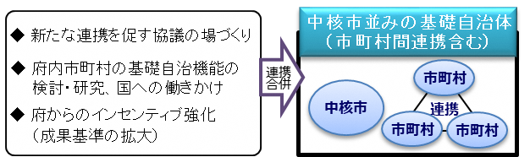
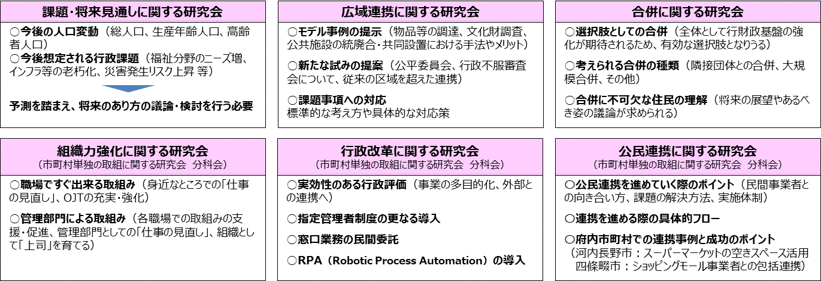
（２）副首都・大阪の住民生活を支える基礎自治機能（府内市町村）の充実
人口減少、少子高齢化が進み、また、社会保障ニーズの増大や行政課題が多様化する中、副首都化による成長の果実を住民に還元し、地域ニーズに沿った身近な行政サービスを展開できるよう、中核市並みの基礎自治機能を担いうる行政運営体制の強化に向け、府の積極的なコーディネートにより、新たな連携を促す協議の場づくりや、基礎自治機能のあり方等に関する検討・研究、国への働きかけなどの取組みを推進。
八尾市、寝屋川市、吹田市が中核市に移行し、府内7市が中核市に移行。2017年に立ち上げた基礎自治機能の維持・充実に関する研究会では、４つのテーマ別に報告書を取りまとめ。
■ 主な取組みの経過
■ 基礎自治機能の充実
2017.11 | 基礎自治機能の維持・充実に関する研究会設置
2018.4 2018.12 | 八尾市が中核市に移行 「課題・将来見通しに関する研究」とりまとめ 「広域連携に関する研究」、「合併に関する研究」とりまとめ
2019.4 | 寝屋川市が中核市に移行 「市町村の単独の取組に関する研究」とりまとめ
2020.4 | 吹田市が中核市に移行
■ 基礎自治機能の維持・充実に関する研究会

Slide 37
市町村への権限移譲
行政運営体制の強化
◆「特例市並み」＋αの権限移譲の実現
○移譲事務数：計2,461事務（2021.4.1現在）
（主な事務）
・パスポート発給事務（申請受理及び交付）
・身体障がい者手帳の交付
・特定非営利活動法人の設立の認証
◆ 市町村間連携を推進
権限移譲事務等を共同処理するため、市町村間の広域連携が一定進展
（主な事例）
大阪府豊能地区教職員人事協議会
富田林市､河内長野市､大阪狭山市､太子町､河南町及び千早赤阪村広域まちづくり課及び広域福祉課
◆ 市町村合併を支援
○ 堺市と美原町が合併（2005.2）⇒ 政令市へ移行（2006.4）
・ ７つの行政区（堺・中・東・西・南・北・美原）に区役所を設置し、
市民に身近な行政サービスを提供
中核市への移行支援
府内で広域連携が進む
◆中核市移行に取り組む市を、人的・財政的に支援
〇府内中核市（移行時期）
高槻市（2003）、東大阪市（2005）、豊中市（2012）、
枚方市（2014）、八尾市（2018）、寝屋川市（2019）、
吹田市（2020）
大阪府内の広域連携（市町村連携）
法人の設立を要しない
別法人を設立
協議会
9
一部事務組合
30
機関等の
共同設置
36
広域連合
3
市町村補助金の交付金化
◆市町村事業の自由度を拡大
・ 新子育て支援交付金、地域福祉・高齢者福祉交付金
・ 総合相談事業交付金
・ 学校安全対策交付金（2010で終了）
事務の委託
170
連携協約
1
事務の
代替執行
実績なし
2018.7.1時点
府と市町村との政策協議の場
◆一緒に地域のことを考える場を設置
（開催実績）
・ 府と市町村の協議の場（2009～３回）
・ 知事と市町村長との意見交換会（2010～７回）

Slide 38

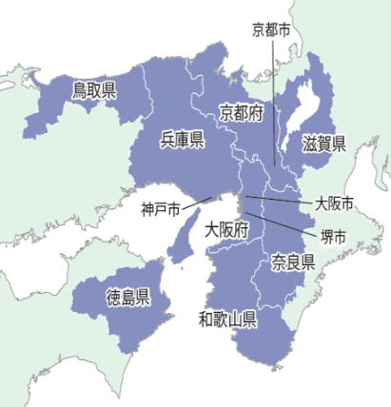
（３）副首都（圏）（京阪神・関西）の都市機能を支える広域機能の充実
副首都圏としての京阪神や関西の都市機能を充実できるよう、国からの事務・権限の移譲、そして事務・権限単位にとどまらない国機関の移転などに関西広域連合とも連携して取組みを推進。
関西広域連合では、2017年に「広域行政のあり方検討会」を設置し、広域的な課題の解決に向けた議論を進めつつ、内閣府の「提案募集方式」を活用し、事務・権限の移譲を求めるなど、関西広域の都市機能充実に向けた取組みを推進。
■ 関西広域連合の概要
設立の趣旨等 関西から新時代をつくる！
・分権型社会の実現
・関西全体の広域行政を担う責任主体
・国の出先機関の事務の受け皿づくり
【組織概要】
▶ 名称 関西広域連合
▶ 設立日 2010年12月1日
▶ 構成団体 関西２府６県４政令市 （滋賀県、京都府、大阪府、兵庫県、奈良県、和歌山県、
鳥取県、徳島県、京都市、大阪市、堺市、神戸市）
＊奈良県は2015年12月、京都市・神戸市は2012年8月、大阪市・堺市は2012年4月に加入
▶ 主な組織
・広域連合委員会・・・構成団体の長による合議制で運営し、広域連合の基本方針などを決定する
・広域連合議会・・・構成団体の議員が参画。条例の制定改廃や予算の議決等を行う
・広域連合協議会・・・住民等から幅広く広域連合に関する様々な意見を聴く
【実施事務】
※関西広域連合ホームページをもとに作成
広域防災 | 大規模広域災害を想定した広域対応の推進、災害時の物資供給の円滑化の推進 ほか
広域観光・文化・スポーツ振興 | 海外観光プロモーションの実施、関西文化の振興と国内外への魅力発信、子どもや子育て層のスポーツ参加機会の拡充 ほか
広域産業振興 | 高付加価値化による中堅・中小企業等の成長支援、地産地消の推進による域内消費拡大 ほか
広域医療 | 広域救急医療体制の充実、災害時における広域医療体制の強化 ほか
広域環境保全 | 地球温暖化対策の推進、自然共生型社会づくりの推進 ほか
資格試験・免許等 | 調理師・製菓衛生師・准看護師等に係る試験実施・免許交付
広域職員研修 | 政策形成能力研修の実施、団体連携型研修の実施 ほか
広域にわたる企画調整 | 広域インフラ、エネルギー政策、特区、イノベーションの推進 などに係る企画調整

Slide 39
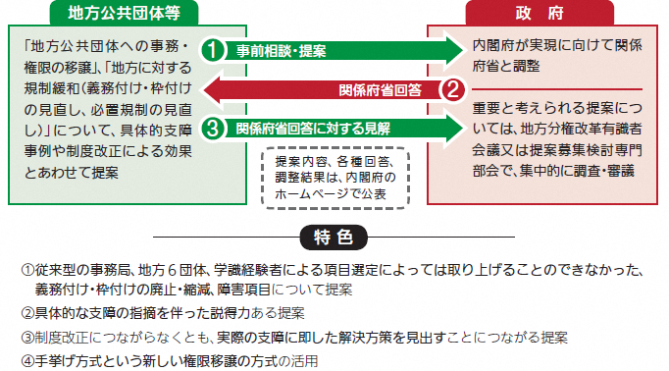
■ 主な取組みの経過・事業実績例（関西広域連合）
2019.3 | 「広域行政のあり方について（報告書）」を取りまとめ
2020.4 | 第4期広域計画施行
○総合計画である広域計画を策定
関西の将来像やその実現に向けた広域連合の役割等を明記した計画を策定し、3年ごとに改訂
「第４期広域計画」
【連合が目指すべき関西の将来像の基本的な考え方】
・国土の双眼構造を実現し、分権型社会を先導する関西
・個性や強み、歴史や文化を活かして、地域全体が発展する関西
・アジア・世界とつながる、新たな価値創造拠点・関西
○「広域行政のあり方について（報告書）」
今後の広域行政のあり方について短期的・中長期的な視点から関西の将来像をとりまとめ
【関西の将来像】
Ⅰ 関西の将来の姿
多様な主体が、それぞれの力を発揮して、地域課題の解決に対応できるよう、オール関西で関西を発展させていく。
Ⅱ 関西広域連合の強化、進化のまとめ
１執行機関及び議会の強化
２アドホックな組織の活躍促進
３国との関係 等の移転促進
４広域連合制度の進化
５国の事務権限の移管推進と政府機関
Ⅲ 進化した関西広域連合の姿-関西の”力”を総合化する結節点へ
関西広域連合が関西広域に関する内政を担うことができる機能を発揮するとともに、多様な主体との連携や主体同士の連携により関西の”力”を総合化する結節点となり、関西全体の活性化を図る。
府県域を越えた広域的課題を解決できる事務として、防災・観光文化スポーツ・産業・医療・環境・資格試験免許・職員研修を実施
＜主な取組＞
【防災】 新型コロナウイルス対応等府県間による広域連携・情報発信
東日本大震災等カウンターパート方式による被災地支援
【観光】 関西の認知度・誘客促進を目指した海外トッププロモーション
【産業】 医療と介護の総合展「メディカルジャパン」を活用した関西のポテンシャル発信
【医療】 ドクターヘリによる30分以内での救急医療体制の強化
【環境】 脱炭素社会実現に向けた住民・事業者への啓発・共同宣言
【資格試験】 調理師・准看護師試験など府県業務を広域連合に一元化
■提案募集方式（内閣府）
内閣府HPより

Slide 40
（４）国機関移転等の働きかけ
国機関移転は、東京一極集中の是正、バックアップ機能整備、国全体の競争力強化といった観点から国自体が主導すべきものとの観点から、地方創生で大阪に移転が決まった機関や大阪・関西に既に拠点等のある機関を中心に、大阪・関西での国機関の拠点性の向上を関西広域連合や経済界と連携して求めてきた。さらに、バックアップ機能を果たす上で必要な国機関についても検討を進めてきた。
2017年に工業所有権情報・研修館の近畿統括本部（INPIT-KANSAI）がオープン。さらに2022年夏ごろの国立健康・栄養研究所の健都への移転開始に向け準備が進行。
■ 主な取組みの経過
■ 工業所有権情報・研修館の近畿統括本部
2017.7 | 工業所有権情報・研修館の近畿統括本部オープン
2017.11 | PMDA関西支部において市販後の医薬品等の相談対応 開始
【主なサービス】
近畿地域の中堅・中小企業、ベンチャー企業の知的財産を活用した事業展開やビジネスの成長を支援
・知的財産に関する高度・専門的な支援
・高度検索用端末による産業財産権情報の提供
・出張面接審査・テレビ面接審査の場の提供
■ 関西広域連合における国への要望活動
〇2015年から政府機関等の移転について、要望を実施
新型コロナウイルス感染症等におけるリスク管理上、中央集権体制と東京一極集中を是正し、国土の双眼構造の実現に加えて、地方創生の観点からも実効性のある取組となるよう、国主導による政府関係機関等の移転を推進すること。
（令和3年度 国の予算編成等に対する提案）
■ 国立健康・栄養研究所の移転
【概要】
○移転の形態：大阪府に全部移転
○移転先 ：健都イノベーションパーク内アライアンス棟
（2019年12月 整備・運営事業者決定）
○移転時期 ：2022年春アライアンス棟完成後、移転開始
■ 関西府県における政府関係機関の移転等の動き
年月 | 政府関係機関名 | 移転先等 | 概要
2016年11月 | (国研) 理化学研究所 | 兵庫県 | 「科技ハブ産連本部関西拠点」設置
2017年4月 | 中小企業庁 | 大阪府 | 「中小企業政策調査課」設置
2017年4月 | (国研)国立環境研究所 | 滋賀県 | 「国立環境研究所琵琶湖分室」設置
2017年5月 | 観光庁 | 兵庫県 | 「観光ビジョン推進関西ブロック戦略会議」発足
2017年7月 | 消費者庁 | 徳島県 | 「消費者行政新未来創造オフィス」開設
2018年4月 | 総務省統計局 | 和歌山県 | 「統計データ利活用センター」開設
2022年度（予定） | 文化庁 | 京都府 | 全面的移転

Slide 41
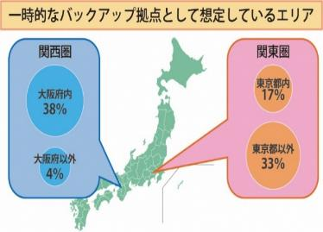
（5）副首都化の取組みを支援する仕組みの働きかけ
副首都化の取組みを支援する仕組みを国に働きかけていくにあたり、首都機能をバックアップする拠点として大阪・関西を位置付ける働きかけに着手。
2017年から大阪府・大阪市で大阪・関西における首都機能バックアップに関する国家要望を実施。さらに、関西広域連合においても国への要望活動を継続しているほか、首都圏の企業向けにセミナー等でプロモーション活動をするなど、国や企業に対し、大阪・関西におけるバックアップ拠点整備に向けた働きかけを実施。
■ 主な取組みの経過
■ 首都圏企業に対するアンケート結果
2017年度～ | 国における行政中枢機能の東京圏外の代替拠点に関する調査の実施
2017.6 | 首都機能のバックアップに関する国家要望 （以降毎年実施）※大阪府は2011年から
2018.8 | 「大阪・関西による首都機能バックアップの実現に向けた取り組みの方向性」をとりまとめ
関西圏
関東圏
大阪府
37%
東京都内16%
大阪府以外
２%
東京都以外
24%
■ 大阪・関西による首都機能バックアップの実現に向けた取組みの方向性
【行政分野の方向性】
＜アンケート調査の概要＞
調査期間：2020年9月1日～9月30日 調査方法：調査票の配布・回収は郵送
調査対象：東京都内本社の東証一部上場企業（1,192社） 有効回答数：185社（15.5％）
（大阪・関西の取組み）
○ 大阪・関西を代替拠点として、各省庁の業務を円滑に実施・継続できる基盤確保に
向けた、大阪・関西における各機関の役割分担を含む体制検討
・人的資源の確保に向け、大阪・関西の地方自治体として果たす役割の検討
・執務環境確保に向け、中央省庁の情報インフラの大阪・関西での確保の検討
（国への働きかけ）
○ 大阪・関西を首都機能バックアップエリアの位置づけ
○ 国土形成計画、国土強靭化基本計画など国土・防災・有事に関する法律や計画等
などへの記載
○ 被災直後の一時的代替や補完的代替に向け、平時からの権限委譲や機能分散も
含めた具体化の仕組みづくり
○ 大阪・関西を代替拠点とする業務継続に向け、職員の移動手段、庁舎・設備等の
活用や宿泊施設の確保等に係る具体的なオペレーションの検討及びその実効性を確保
するための大阪・関西と連携したモデルの検討、シミュレーションの実施
（その他）
○ 大阪・関西と他地域の基幹インフラの増強（北陸・リニア中央新幹線を含む）
○ 平時からの業務分散、一極集中の是正（国機関等の移転や関西での拠点性向上）
【経済分野の方向性】
（大阪・関西の取組み）
○ 先行事例の情報発信など、首都圏企業による大阪・関西の拠点機能強化やBCPでの代替拠点の位置づけを進めるための働きかけ
○ 非常時、首都圏企業が大阪・関西の拠点に人員を移す際の執務スペースの確保など、大阪・関西から首都圏企業に対する支援方策の検討
○ 首都圏企業と大阪・関西の企業による代替生産や代替輸送など、組織間の連携体制の構築によるサプライチェーンの維持に向けた取組みの検討
○ 大阪・関西でバックアップ体制をとっている国の指定公共機関や首都圏の業界団体と大阪・関西の機関との連携体制の強化による、経済基盤の充実に向けた検討
（国への働きかけ）
○ 首都圏外でのバックアップ機能構築に取り組む企業への資金面等での支援（税制等）
○ 本社・本部機能の東京一極集中是正に向け、企業等への平時からの機能分散促進の啓発

Slide 42
参考資料① 国における主な議論
【基本認識】
〇 2040年頃にかけて人口減少・高齢化の進行
・更新時期の到来したインフラ増加
・支え手・担い手の減少など資源制約
＊地域社会の持続可能性に関する課題の顕在化
＊地域や組織の枠を越えた連携を長期的な視点
で選択する必要
〇 新型コロナウイルス感染症への対応
・現在の行政の仕組みでは、非平時における
対応に限界
＊住民に身近な自治体が提供する行政サービス
の重要性・デジタル社会の可能性が広く認識
～地方行政のあり方を変化・リスクに適応したものへと転換する必要～
【国の審議会等（※）で提案された事項】
（※）第31・32次地方制度調査会、自治体戦略2040構想研究会、デジタル時代の地方自治のあり方に関する研究会 等
〇 地方公共団体の広域連携
（市町村連携の課題への対応、市町村の補完・支援体制の強化、都道府県の区域を越えた広域課題
への対応 等）
〇 公共私の連携
（連携・協働のプラットフォームの構築、共助の担い手の活動基盤の強化 等）
〇 地方行政のデジタル化
（行政手続のデジタル化、地方公共団体の情報システムの標準・共通化 等）
〇 三大都市圏のマネジメント
（国も含め圏域全体でマネジメントを支えるようなプラットフォームの検討 等）
40

Slide 43
参考資料② 平成の地方分権改革に関する経緯
第１次地方分権改革
１９９３.6 １９９５.5 7 １９９９.7 | 地方分権の推進に関する決議（衆参） 地方分権推進法 成立 地方分権推進委員会 発足（～2001.7） 地方分権一括法 成立
三位一体改革
２００１.7 ２００２.6 ↓ ２００５.6 | 地方分権改革推進会議 発足（～2004.7) 骨太の方針（閣議決定） 〔毎年〕 ↓ 三位一体改革（国庫補助負担金改革、税源移譲、交付税改革）
第２次地方分権改革
２００６.12 ２００７.4 ２００９.3 ２０１０.12 ２０１１.4 4 8 ２０１２.11 ２０１３.3 4 6 ２０１４.5 ２０１５.6 ２０１６.5 ２０１７.3 4 ２０１８.6 ２０１９.5 ２０２０.5 ２０２１.5 | 地方分権改革推進法 成立 地方分権改革推進委員会 発足（～2010.3） （2008.5 第１次～2009.11 第４次勧告） 大阪府 「大阪発“地方分権改革”ビジョン」 策定 関西広域連合 設立 「アクションプラン -出先機関の原則廃止に向けて-」 閣議決定 国と地方の協議の場法 成立 第１次一括法 成立 第２次一括法 成立 国の特定地方行政機関の事務等の移譲に関する法律案閣議決定 地方分権改革推進本部 発足 地方分権有識者会議 発足 第３次一括法 成立 第４次一括法 成立 第５次一括法 成立 第６次一括法 成立 大阪府 「大阪発“地方分権改革”ビジョン」 改訂 第７次一括法 成立 第８次一括法 成立 第９次一括法 成立 第10次一括法 成立 第11次一括法 成立
★国と地方の関係が “上下・主従” から “対等・協力” に ★団体自治を拡充
・機関委任事務の廃止（自治事務、法定受託事務）
・国の関与の法定化
・権限移譲（特例市制度の創設）
・条例による事務処理特例制度創設 など
国庫補助負担金4.7兆円
税源移譲3兆円
交付税総額△5.1兆円
・地方に対する規制緩和（義務付け・枠付けの見直し）
・国から地方への事務権限の移譲
・都道府県から市町村への事務権限の移譲
・国と地方の協議の場の法制化 など
地方の発意に根差した取組みへ（H26～）
第１次 | 42法律 | 義務付け・枠付けの見直し
第２次 | 188法律 | 義務付け・枠付けの見直し 基礎自治体への権限移譲
第３次 | 74法律 | 義務付け・枠付けの見直し 基礎自治体への権限移譲
第４次 | 63法律 | 国から地方への権限移譲 都道府県から指定都市への権限移譲
第５次 | 19法律 | 義務付け・枠付けの見直し 権限移譲（国→地方、都道府県→指定都市等）
第６次 | 15法律 | 義務付け・枠付けの見直し 権限移譲（国→地方、都道府県→市町村）
第７次 | 10法律 | 義務付け・枠付けの見直し 権限移譲（都道府県→指定都市等）
第８次 | 15法律 | 義務付け・枠付けの見直し 権限移譲（国→地方、都道府県→中核市）
第９次 | 13法律 | 義務付け・枠付けの見直し 権限移譲（都道府県→中核市）
第10次 | 10法律 | 義務付け・枠付けの見直し 権限移譲（都道府県→指定都市）
第11次 | ９法律 | 義務付け・枠付けの見直し
提案募集方式
2014～
＜出典：「令和の地方分権改革に向けて（大阪府地域主権課） 」から追記

Slide 44
参考資料③ 大阪府の地方分権改革へのこれまでの取組み
大阪府の地方分権改革の主な動き
提案募集方式での国への大阪府の単独提案の数
とき | 取組
２００８年8月1日 | 地域主権プロジェクトチーム発足
２００８年9月19日 | 国の出先機関の抜本的な見直しに関するアピール
２００９年3月19日 | 大阪府地方分権推進連絡会議による国の出先機関改革に関する５つの提言
２００９年3月31日 | 大阪発“地方分権改革”ビジョン 公表
２００９年7月9日 | 大阪府地方分権推進連絡会議による「地方分権改革に関する大阪アピール」
２００９年12月4日 | 「国直轄事業負担金制度の全廃を求める（大阪府知事の考え）」を発表
２０10年12月1日 | 関西広域連合設立
２０１1年3月31日 | 「アクション・プログラムを実現するための提案（公共職業安定所）」について、内閣府地域主権戦略室へ提出
２０１４年7月15日 | 「提案募集方式」による地方分権改革に関する提案を開始
２０１４年8月7日 | 地方分権型道州制の実現に向けて（論点と導入のメリット）（議論のたたき台）を発表
２０１７年3月31日 | 大阪発“地方分権改革”ビジョンの改訂
２０１８年８月30日 | 「地方分権に関する勉強会」設置
２０２０年３月 | 大阪・関西における分権型社会に向けた今後の取組方向を取りまとめ、報告書を作成
年度 | 提案数 |  |  |  | 対応が なされるもの (今後検討含む)
 |  | a 権限 移譲 | ｂ 規制 緩和 | a又はbに 関連する 見直し
２０２１ | 4 | - | 4 | -
２０２０ | 4 | - | 4 | - | 3
２０１９ | 8 | - | 6 | 2 | 6
２０１８ | 6 | 1 | 5 | - | 5
２０１７ | 14 | 2 | 12 | - | 6
２０１６ | 5 | 2 | 3 | - | 2
２０１５ | 3 | - | 3 | - | 2
２０１４ | 13 | 6 | 7 | - | 7
＜出典：「令和の地方分権改革に向けて（大阪府地域主権課）」から追記

Slide 45
経済成長面の取組み
１ 経済成長面の取組み（概要）
・・・・・・・・・・・・・・・・・・・・・・・・44
２ 経済成長面の取組み（主な経過）
・・・・・・・・・・・・・・・・・・・・・・・・45
３ 経済成長面の取組状況
（１）副首都・大阪の発展を加速させるインパクト
・・・・・・・・・・・48
①2025年日本国際博覧会（大阪・関西万博）の開催
②統合型リゾート（IR）の立地推進
・・・・・・・・・・・49
（２）副首都・大阪の経済成長に向けた取組み
・・・・・・・・・・・50
①産業・技術力 健康・長寿を基軸とした新たな価値の創出
②資本力 世界水準の都市ブランドの確立
・・・・・・・・・・・54
・・・・・58
③人材力 内外から多様なプレーヤーが集い、活躍する場の創出
43

Slide 46
１ 経済成長面の取組み（概要）
経済成長面では、産業・技術力、資本力、人材力という３つの観点から取組みを推進してきた。
「産業・技術力」の強化に関しては、健都や未来医療国際拠点など、世界的なクラスター形成による健康・医療関連産業のリーディング産業化に向けて取り組んでいる。また、ものづくり基盤を生かしたイノベーションの促進については、 IoT、AI、ビッグデータ等を活用した競争力強化に向けた取組みを進めた。
「資本力」の強化では、世界に誇れる都市空間の創造に向け、大阪広域ベイエリアのまちづくりなど、広域的な視点による連携の取組みとともに、うめきた２期、大阪城東部地区、新大阪駅周辺地域など、都心部エリアの新たなまちづくりを進めている。さらに、都市ブランドの向上に向けては、百舌鳥・古市古墳群の大阪初の世界遺産登録の実現、大阪城公園等の世界的観光拠点化などの取組みが進んでいる。
「人材力」においては、多様な人材が活躍できるオープンでチャレンジングな環境の整備に向け、世界に伍するスタートアップ・エコシステムグローバル拠点都市としての取組みを進めるとともに、 公民連携、フィランソロピー都市宣言などを通じて民間活動を促進してきた。
引き続き、万博やIRといったプロジェクトをインパクトとしながら、イノベーションの創出による高 付加価値化や都市ブランドの確立、多様な人材が活躍できるチャレンジングな環境づくりを通じて、グローバルな競争力を高めていく。

Slide 47
２ 経済成長面の取組み（主な経過）
 | ～2017年度 | 2018年度 | 2019年度 | 2020年度 | 2021年度
①産業・技術力 ＜健康・長寿を基軸とした新たな価値の創出＞
（ⅰ）健康・医療関連分野の世界的なクラスター形成
（ⅱ）ものづくりの基盤を活かしたイノベーション促進
PMDA関西支部の
機能強化
中之島４丁目における
未来医療国際拠点基本計画（案）取りまとめ
（一財）未来医療推進
機構を設立
2024年春に未来医療国際拠点
オープン予定
大阪重粒子線
センターオープン
「いのち輝く未来社会」を
めざすビジョン策定
国立循環器病センター
移転オープン
2022年夏ごろ
国立健康・栄養研究所移転・オープン
「革新的な医薬品の開発迅速化」区域認定
うめきた２期みどりと
イノベーション融合拠点
形成推進協議会設立
イノベーションの促進に
向けた実証事業
検討チーム設置
実証事業推進
チーム大阪設置、
支援拡充

Slide 48
 | ～2017年度 | 2018年度 | 2019年度 | 2020年度 | 2021年度
②資本力 ＜世界水準の都市ブランドの確立＞
（ⅰ）世界に誇れる都市空間の創造
（ⅱ）世界的な創造都市、国際エンターテイメント都市の確立
大阪都市計画局を
共同設置
新しいまちづくりの
グランドデザイン
推進本部 設置予定
うめきた２期区域
開発事業者募集開始
うめきた２期区域
開発事業者決定
うめきた２期区域
開発事業者による
民間工事着手
2024年うめきた2期
先行まちびらき予定
新大阪駅周辺地域
都市再生緊急整備地域
検討協議会設置
新大阪駅周辺地域
都市再生緊急整備地域
まちづくり方針の骨格
とりまとめ
大阪広域ベイエリア
まちづくり推進本部設置
大阪広域ベイエリア
まちづくりビジョン（案）
とりまとめ
大阪城東部地区
まちづくり検討会設置
大阪城東部地区の
まちづくりの方向性
策定
森之宮北地区
地区計画決定
大阪城東部地区の
都市再生緊急整備地域
への指定
夢洲まちづくり構想
策定
夢洲まちづくり基本方針検討会設置
夢洲まちづくり基本方針策定
御堂筋将来
ビジョンの策定
大阪府、大阪市、堺市観光施策の連携
について検討開始
JO-TERRACE OSAKA
オープン
百舌鳥・古市古墳群
の世界遺産登録
COOL JAPAN PARK
OSAKA オープン
MIRAIZA OSAKA-JO
オープン
ナイトカルチャー
発掘・創出事業開始

Slide 49
 | ～2017年度 | 2018年度 | 2019年度 | 2020年度 | 2021年度
③人材力 ＜内外から多様なプレイヤーが集い、活躍する場の創出＞
（ⅰ）多様な人材が活躍できるオープンでチャレンジングな環境整備
（ⅱ）民間活動促進の仕組みづくり
大阪スタートアップ・エコシステム
推進会議設置
京阪神連携により、国の
「スタートアップ・エコシステム グローバル拠点都市」に選定
大阪スタートアップ・エコシステム
コンソーシアム設立
フィランソロピー大会
OSAKA2018開催
フィランソロピー大会
OSAKA2019開催
「⺠都・⼤阪」
フィランソロピー会議設置
フィランソロピー
都市宣言

Slide 50

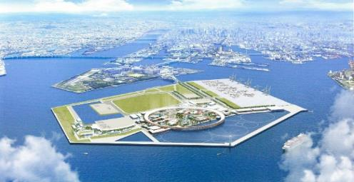
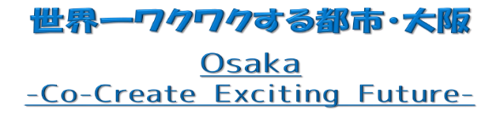
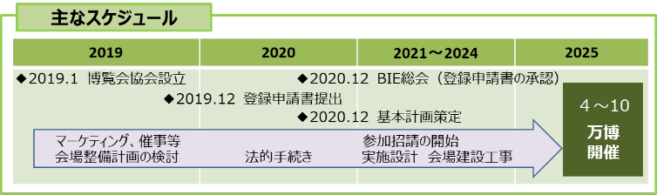
3 経済成長面の取組状況
（１）副首都・大阪の発展を加速させるインパクト
①2025年日本国際博覧会（大阪・関西万博）の開催
2018年11月に開催が決定した2025年日本国際博覧会（大阪・関西万博）は、大阪の再生を確かなものとし、さらなる成長につなげていくとともに、「副首都・大阪」の確立・発展をさらに加速させるべく、政府、地元自治体及び経済界、オールジャパンの体制で開催に向け準備が進行。
2022年１月に、2025年日本国際博覧会（大阪・関西万博）の開催に向け、大阪府・大阪市で一体的に取り組んでいくため「万博推進局」を共同設置。
■ 主な取組みの経過
2018.11 | 大阪・関西での開催が決定
2019.1 | ２０２５年日本国際博覧会協会の設立
2019.12 | 博覧会国際事務局への登録申請書の提出
2020.8 | ロゴマーク（右側）の策定
2020.12 | 博覧会国際事務局総会での登録申請の承認
 | 基本方針の閣議決定、基本計画の策定
2021.2 | 大阪パビリオン推進委員会の設立
2021.3 | 大阪パビリオンにかかる出展参加基本構想策定
2021.9 | 大阪パビリオン出展基本計画案（ver.1）の策定
2021.12 | バーチャル大阪の一部公開
2022.1 | 万博推進局の設置
【資料提供】
（公社）
２０２５年
日本国際
博覧会協会
2020.3 | 大阪府・大阪市により「万博のインパクトを活かした 大阪の将来に向けたビジョン」を策定
開催概要
大阪の将来像とそれを実現するための３つの柱
■ テーマ いのち輝く未来社会のデザイン
Designing Future Society for Our Lives
■ 開催場所 夢洲（大阪市此花区） 約155ha
■ 開催期間 2025.4.13～2025.10.13
■ 入場者 約2,820万人（想定）
将来像
３つの柱
多様なチャレンジによる成長
（Diverse Innovation）
いのち輝く幸せな暮らし
（Human Well-being）
人が中心＝「誰一人取り残さない」
〔「人中心」をベースに、サイバー空間とフィジカル空間の高度な融合により取組みを推進〕
世界の未来をともにつくる
（Global Co-Creation Hub）
※ローカル、グローバルの両面から3つの柱でSDGｓ先進都市としての取組みを推進

Slide 51
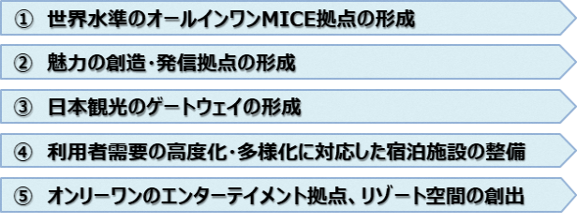
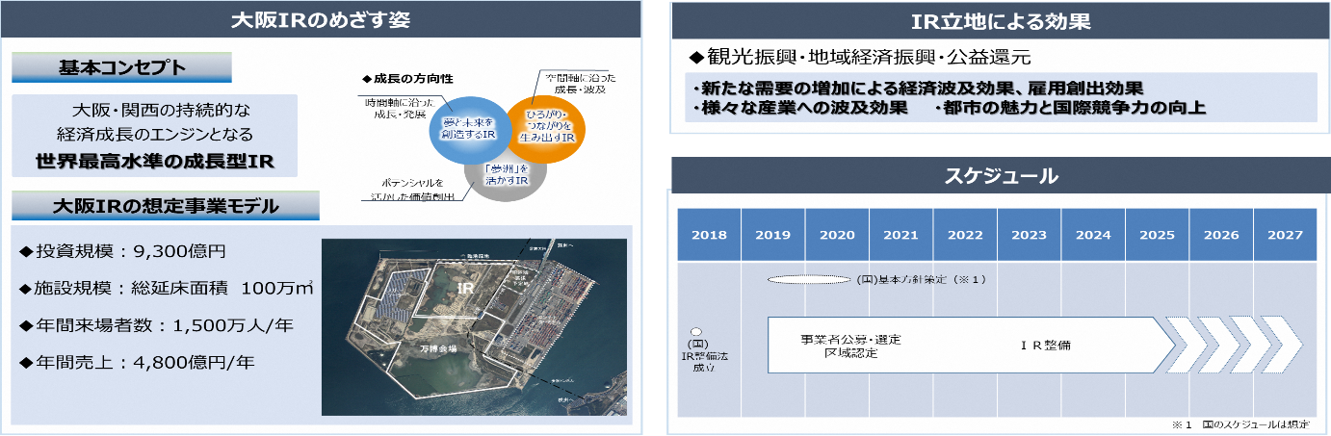
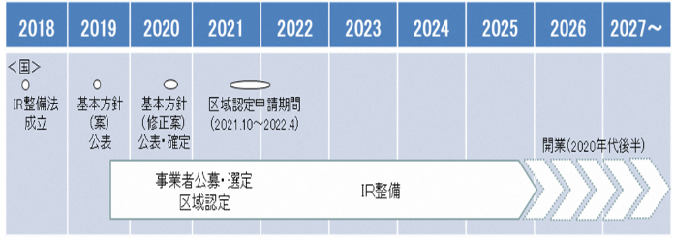
（１）副首都・大阪の発展を加速させるインパクト
②統合型リゾート（IR）の立地推進
2019年12月、大阪府・大阪市では大阪IR基本構想を策定し、事業者の公募（RFP）を開始。ポストコロナにおける大阪のさらなる成長や、副首都・大阪の世界水準の都市ブランドの確立のより一層の加速などに向け、誘致が進められている。
IRの誘致について、大阪府・大阪市一体で行うことを目的に、2017年４月に「IR推進局」を共同設置。
■ 主な取組みの経過
大阪IRが有すべき機能・施設
2018.7 | 特定複合観光施設区域整備法成立
2019.11 | 「大阪・夢洲地区特定複合観光施設区域整備 実施方針（案）」の公表
2019.12 | 大阪IR基本構想の策定
 | IR事業者の公募（RFP）を開始
2020.12 | 国の基本方針の策定
2021.3 2021.9 | 「大阪・夢洲地区特定複合観光施設区域整備 実施方針」確定 設置運営事業予定者を選定
49

Slide 52
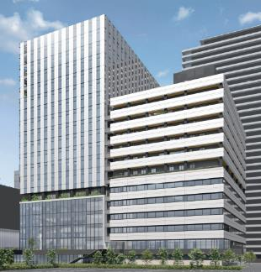
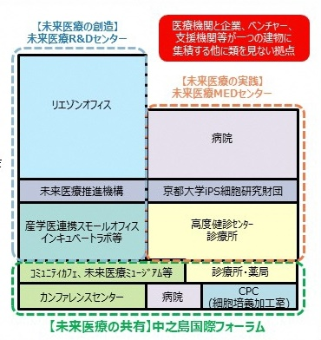
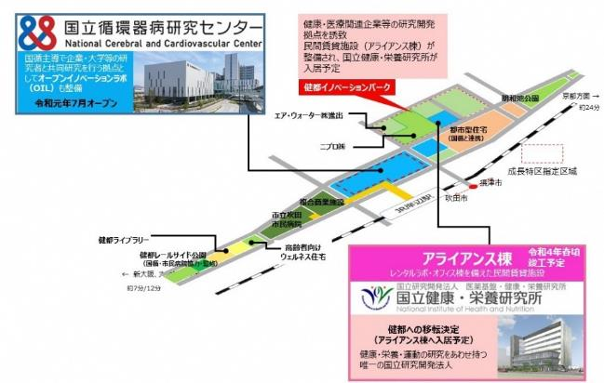
（２）副首都・大阪の経済成長に向けた取組み
①産業・技術力 健康・長寿を基軸とした新たな価値の創出
（ⅰ）健康・医療関連分野の世界的なクラスター形成
世界最高水準の研究が進む再生医療や革新的創薬等の産学連携による実用化、産業化の促進など、健康分野における新産業の創出を図るため、健康医療関連分野の世界的なクラスター形成などに向けた取組みが進行。
■ 健康・医療の新たな拠点形成（健都）
■ 中之島4丁目における未来医療国際拠点
○2019年７月、国立循環器病研究センター（国循）の移転を契機に、「健康・医療」のクラスター形成を、関係者が一体となって推進。
○2018年6月、国立健康・栄養研究所（健栄研）の移転決定も踏まえ、健都内外との連携について検討を進めるため、 「健都クラスター推進協議会」に、国循や地元市に加え、新たに厚生労働省（国研）医薬基盤・健康・栄養研究所が参画。2019年12月には同協議会での協議・調整を経て、吹田市により健栄研の移転先となるアライアンス棟整備・運営事業者が決定し、2022年春頃竣工予定。
○2019年11月、大阪府を含む設立者22者で（一財）未来医療推進機構を設立。
○2020年1月、未来医療国際拠点の開発事業者の決定、開発事業者と機構が定期建物賃貸借予約契約を締結。
○2021年2月から、拠点に入居する事業者（病院・iPS財団等）を順次決定・公表。
○2024年春開業予定。
【イメージパース】
【施設構成】
健都ゾーニング（約30ha）
※2021年6月時点のイメージパースであり、今後変更
の可能性があります。
※提供：中之島４丁目用地における未来医療国際拠点
事業開発事業者

Slide 53
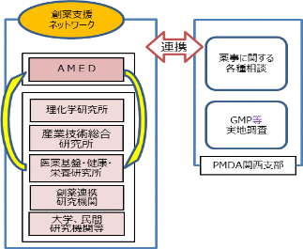
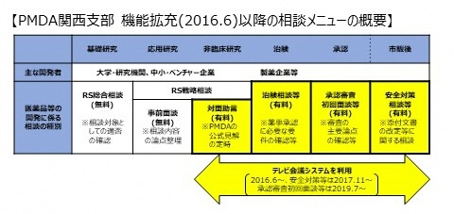
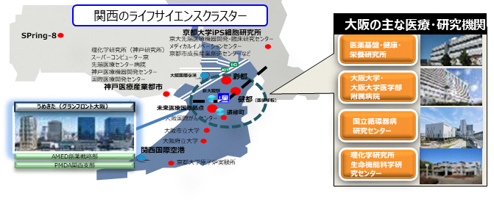
（ⅰ）健康・医療関連分野の世界的なクラスター形成
■ 特区を活用したライフサイエンス関連産業の取組み
■ 医薬品医療機器総合機構（PMDA）関西支部の機能強化
○関西圏国家戦略特区や関西イノベーション国際戦略総合特区の一体的な活用を図りつつ、医療イノベーションの創出、ライフサイエンス産業の成長を促進した。2017年12月、「革新的な医薬品の開発迅速化」が、関西圏国家戦略特区の区域計画に認定。
○2017年11月、PMDA関西支部において、新たに市販後の医薬品等の相談が開始されるなど、研究開発の初期段階から市販までの各種相談が可能に。
○引き続き、PMDA関西支部のさらなる機能強化に向けた取組みにより、医薬品・医療機器等開発に必要な環境整備を推進。
主な活用例 | 内容
保険外併用療養に関する特例関連事業 | 日本では未承認又は適応外の医薬品等を対象に、大阪大学医学部附属病院、国立循環器病研究センターにおいて、スピーディーに先進医療を提供
特区医療機器薬事戦略相談の実施 | 大阪大学医学部附属病院における革新的医療機器の開発について、治験期間を短縮し、開発から市販・承認までのプロセスを迅速化
革新的な医薬品の開発迅速化 | 大阪大学医学部附属病院における革新的医薬品の開発について、円滑に治験へ橋渡しし、開発から承認・市販までのプロセスを迅速化
【PMDA関西支部と創薬支援ネットワークの概要】
出典：医薬品医療機器総合機構（PMDA）

Slide 54






（ⅱ）ものづくりの基盤を活かしたイノベーション促進
■ ライフデザイン・イノベーションの拠点形成
■ 新エネルギー関連のグローバル競争力強化
○2017年6月に経済界と行政等が連携して立ち上げた、「うめきた２期みどりとイノベーションの融合拠点形成推進協議会」の活動を通じて、新産業創出機能の実現に向けた企画立案・推進活動を実施。
○推進活動を通じて、うめきた2期のイノベーション創出における中心的な役割を担う「総合コーディネート機関」の設置に向けた検討を実施。
○大手・中堅企業向けの「大阪スマートエネルギーパートナーズ」（2011年10月設立）、中小・ベンチャー企業等向けの「おおさかスマエネインダストリーネットワーク」（2018年12月設立）の２つのプラットフォームを活用し、蓄電池、水素・燃料電池などのスマートエネルギー分野でのオープンイノベーションを推進。
「ライフデザイン・イノベーション」
超スマート社会が到来する中、IoTやビッグデータ等の活用により、創薬や医療機器開発などの分野にとどまらず人々が健康で豊かに生きるための新しい製品・サービスを創出する
＜大阪スマートエネルギーパートナーズ、おおさかスマエネインダストリーネットワーク＞
＜蓄電池、水素・燃料電池国際カンファレンスin大阪＞
(2018年、2019年開催）
出典：大阪駅周辺、中之島、御堂筋周辺地域都市再生緊急整備協議会第8回大阪駅周辺地域部会資料
〈イノベーションストリームKANSAI〉（2018年～2020年 合計4回開催）
イノベーション創出拠点の実現に向けて、展示会、関連するシンポジウム等を開催
＜2017年６月、バッテリーを活用したロボット普及に向け大阪府と大阪工業大学の連携協定締結＞
関西の大学等による新技術の展示会の様子
イノベーション創出に関連するシンポジウムの様子

Slide 55

（ⅱ）ものづくりの基盤を活かしたイノベーション促進
経済界と大阪府・大阪市が連携した実証事業推進チーム大阪による取組みなど、IoT、AI、ロボット技術、ビッグデータ等を活用してイノベーションを促進し、社会課題の解決や新たなビジネス分野の開拓・産業化を推進する環境づくりに取り組んでいる。
■ IoT、AI、ロボット技術、ビッグデータ等の活用
◇実証実験の支援
【実証支援例】
・超小型電動モビリティ用ワイヤレス充電システムに関する実証
（2018.12～2019.1）
※「新エネルギー産業(電池関連)創出新事業補助金」利用
大阪城公園内で小型電動モビリティ用ワイヤレス充電システムと
超小型電動モビリティの実証を実施。
車両に搭載した遠隔モニタシステムから
車両の利用実態（消費電力、充電頻度、
充電時間、バッテリ残量等）をオンラインで
取得し、分析。取得したデータはバッテリ
容量の最適化や充電システムの最適配置
の把握などに役立てる。
○大阪府、大阪市、大阪商工会議所により構成する「実証事業推進チーム大阪」において、2019年7月、実証実験を行う企業へ提供可能な実証フィールドの追加や、保険サービス、５Ｇの技術検証環境の提供など支援メニューを拡充。
【基本的なスキーム】
◇次世代モビリティ等導入事業
【実証支援例】
○2019年3月、実証実験に先立ち、ワイヤレス充電システムにより自動充電機能を備えた自動運転車両の走行デモを世界初の試みとして実施。
○2019年10月、堺市が泉北ニュータウンにおいて、自動運転機能を搭載した超小型モビリティによる実証実験を実施。
・デジタルサイネージを使った集合的視線推定システムに関する実証（2018.12）
・次世代型低速自動走行モビリティサービス「iino」の実証（2019.3）
・自動運転用画像認識システムの実証（2019.12）
・5G環境でのスマートグラス活用に向けた遠隔作業支援ソリューションに関する実証（2020.2）
・サーモグラフィ搭載ドローンを用いた赤外線画像等の撮影に関する実証（2021.1）
＜目的＞：地域住民の日常生活の移動の円滑化や高齢者の外出機会増加による健康増進の実現に向け、自動運転モビリティを活用したラストワンマイルの移動支援を民間事業者が実施するためのビジネスモデルを構築する。
53

Slide 56





②資本力 世界水準の都市ブランドの確立
（ⅰ）世界に誇れる都市空間の創造
大阪広域ベイエリアのまちづくりなど、広域的な視点で連携を進めることによる都市空間創造の動きとともに、うめきた２期、大阪城東部、新大阪駅周辺地域など都心部エリアにおける新たなまちづくりも進行。
2021年11月には、大阪の成長や発展を支える大都市のまちづくりについて、広域的な視点から府市一体で推進するための組織として「大阪都市計画局」を共同設置。大阪・関西万博のインパクトを活かし、東西二極の一極を担う「副首都・大阪」として、さらに成長・発展していくため、2050年に向けた大阪全体のまちづくりの方向性を示す新しいまちづくりのグランドデザインを検討していく。
■ 広域的な視点による都市空間の創造
■ 都心部エリア等の新たなまちづくり
◇大阪広域ベイエリアまちづくり
◇うめきた２期のまちづくり
○大阪府、大阪市及び堺市からなる「大阪広域ベイエリアまちづくり
推進本部」を設置（2019.10）。大阪・関西万博等のインパク
トや、泉州地域の地域資源を活用し、ベイエリア全体の活性化、
大阪・関西の発展につなげるため、「大阪広域ベイエリアまちづくり
ビジョン（案）」をとりまとめ（2021.8）。
○2024年先行まちびらきに向けて、大阪の顔、関西のハブとなる
「みどり」と「イノベーション」の融合拠点の実現をめざし、開発事業
者による民間工事に着手（2020.12）。
開発前のうめきた（2004年）
現在のうめきた（2021年9月）
淀川
うめきた先行開発区域（１期）
（約７ha）
梅田スカイビル
阪急大阪梅田駅
うめきた地区
（約24ha）
ＪＲ大阪駅
幅
奥行
西梅田地区
うめきた2期完成予定イメージ
2020年12月時点のイメージパースであり、今後変更となる可能性があります。
（提供：うめきた2期地区開発事業者）

Slide 57







■ 都心部エリア等の新たなまちづくり
◇大阪城東部地区のまちづくり
◇新大阪駅周辺地域のまちづくり
○「新大学基本構想」に基づく都心キャンパスの立地や「大阪スマートシティ
戦略」の取組みを踏まえ、大阪府、大阪市、民間事業者などによりまちづ
くりのコンセプトや土地利用の具体化に向けた検討を行い、「大阪城東部
地区のまちづくりの方向性」を策定、「大阪城公園周辺地域（森之宮周
辺地区）」として、都市再生緊急整備地域に指定（2020.9）。
○国、大阪府、大阪市、経済団体、民間事業者などで構成する「新大阪駅
周辺地域都市再生緊急整備地域検討協議会」を設置（2019.1）。
リニア中央新幹線の全線開業によるスーパー・メガリージョンの形成などの新
たなインパクトや社会状況の変化に備え、新大阪駅周辺地域の20年から
30年先を見据えた新しいまちづくりのコンセプトとして、「まちづくり方針の骨
格」をとりまとめ（2020.3）。
■大阪城東部地区のまちづくりコンセプト及び戦略
コンセプト
■検討対象地域
大学とともに成長するイノベーション・フィールド・シティ
コンセプトを具体化する戦略
まちにひらかれ､まちとともに成長する「次世代型キャンパスシティ」
健康医療・環境等の既存資源を活かした「スマートシティの実証・実装フィールド」
新大阪をとりまく環境（イメージ）
概ねの検討対象地域
多様なひと､機能､空間、主体が交流する「クロスオーバーシティ」
■日本・アジアの発展に向けて新大阪駅周辺地域が担うべき役割と導入すべき都市機能
■大阪城公園周辺地域
（都市再生緊急整備地域）
■ゾーニングイメージ
スーパー・メガリージョンの
西の拠点
＜交流促進機能＞
広域交通ネットワークの
一大ハブ拠点
＜交通結節機能＞
関西・西日本・アジアから
人を迎え入れる
国際都市のゲートウェイ
＜都市空間機能＞
ビジネス・産業
観光・文化・エンターテイメント
森之宮周辺地区
41

Slide 58





（ⅱ）世界的な創造都市、国際エンターテイメント都市の確立
■夢洲における国際観光拠点の形成
■御堂筋の魅力向上
○国際観光拠点の形成に向けて、今後、具体的にまちづくりを進め
るための方向性として、経済界、大阪府、大阪市により「夢洲まち
づくり基本方針」を策定（2019.12）。
○御堂筋将来ビジョンを策定（2019.3）し、御堂筋完成100周年
（2037年）をターゲットイヤーとして、検討や交通・にぎわい創出社会
実験等を通じて機運醸成を図りながらビジョンの実現に向けた取組み
を実施。
ファーストステップ
将来ビジョン
側道歩行者空間化
人中心～フルモール化
【都心部全体の交通ネットワークの再編】
【第１期(70ha) 】
統合型リゾート（IR）を中心とした
まちづくり
魅力的なエンターテイメントの集積、国際競争力を有するMICE施設の整備やICT等最先端技術を 活用したスマートなまちづくりによる国際観光拠点を形成する。
【人と多様なモビリティが
安全に共存できる空間・仕組みづくり】
【第２期(60ha) 】
万博の理念を継承したまちづくり
大規模なエンターテイメント・レクリエーション機能や万博の理念、最先端の取り組み及び第１期において創出されたにぎわいを継承したまちづくりを進めることで、第１期のまちづくりと合わせて国際観光拠点機能の更なる強化を図る。
【第３期（40ha) 】
第１・２期の取り組みを活かした
長期滞在型のまちづくり
第１、２期で創出・醸成されたエンターテイメントや最先端技術等により、健康や長寿につながる長期滞在型の上質なリゾート空間を形成する。

Slide 59








（ⅱ）世界的な創造都市、国際エンターテイメント都市の確立
■ 百舌鳥・古市古墳群の世界遺産登録
■ 大阪城公園や万博記念公園の世界的観光拠点化
○2019年７月６日に開催された第43回世界遺産委員会におい
て、「百舌鳥・古市古墳群」が、大阪初の世界遺産に登録。
○2017年6月に「JO-TERRACE OSAKA」のオープン、2018年3月
「太陽の塔」内部公開開始など、大阪の魅力向上の取組みが進行。
大阪城公園ではパークマネジメント事業者等による魅力向上の取組みが進む。
【資 産 名 】 百舌鳥・古市古墳群－古代日本の墳墓群－
【構成資産】 45件49基の古墳
百舌鳥エリア（堺市）：23基（仁徳天皇陵古墳ほか）
古市エリア（羽曳野市・藤井寺市）
：26基（応神天皇陵古墳ほか）
◆JO-TERRACE OSAKA
2017.6オープン
◆MIRAIZA OSAKA-JO
2017.10オープン
◆COOL JAPAN PARK
OSAKA 2019.2オープン
万博記念公園では、万博記念公園マネジメント・
パートナーズ等による魅力向上の取組みを実施。
また、「大規模アリーナを中核とした大阪・関西を代表
する新たなスポーツ・文化の拠点づくり」を推進。2021年5月に事業予定者を決定。
◆アリーナイメージ図
■仁徳天皇陵古墳（堺市）
◆万博記念公園「太陽の塔」
環濠エリア
■ ナイトカルチャーの発掘・創出
堺旧港
夜間公演等の夜の観光コンテンツを新たに実施する事業者を支援。
堺東
補助採択事業
2018年度：10事業
2019年度：５事業
2020年度：補助採択なし
大仙公園エリア
■堺市の観光ポテンシャル
■大阪観光局ホームページより
57

Slide 60


③人材力 内外から多様なプレイヤーが集い、活躍する場の創出
（ⅰ）多様な人材が活躍できるオープンでチャレンジングな環境整備
起業家、研究者、大企業、ベンチャーキャピタル（VC）などをつなぐ「大阪イノベーションハブ（OIH）」の取組みなど、府市民間による各種支援プログラムを推進するとともに、オープンイノベーションの取組みや官民連携ファンドの活用を促進し、新たな成長エンジンとなりえる成長産業を支援。
2019年10月、大阪府、大阪市、堺市、大阪産業局及び経済団体等が連携し、「大阪スタートアップ・エコシステムコンソーシアム」を設立。オール大阪で起業家を生み育てる環境を整備するとともに、世界に伍するスタートアップ・エコシステム拠点都市の形成に向けた取組みを開始。2020年７月、京都、ひょうご神戸の各コンソーシアムとの連携により申請を行った、内閣府「世界に伍するスタートアップ・エコシステム拠点形成戦略」に係る「グローバル拠点都市」に選定。
■ スタートアップ・エコシステム、イノベーション・エコシステムの構築
◇大阪スタートアップ・エコシステムコンソーシアム
大阪スタートアップ・エコシステムコンソーシアムにおいて、構成メンバーが一体となって、拠点形成計画の実現に向けた取組みを進める。具体的には、人材、技術やアイデア、資金など、イノベーションを生み出す資源を集積させるとともに、大企業、大学、行政などの連携により、2025年大阪・関西万博の開催などを契機として、グローバルに活躍できるスタートアップを輩出していく。
＜世界に伍するスタートアップ・エコシステム拠点形成戦略＞
出典：内閣府ホームページ

Slide 61







◇イノベーション・エコシステム
■ ビジネス環境の整備
関西圏国家戦略特区雇用労働相談センターによる海外からの進出企業等への労働法制面からのサポートや、大阪外国企業誘致センター（O-BIC）等の取組みにより、国内外のベンチャー企業やグローバル企業の設立・誘致、外国企業の大阪への進出等を促進。
＜イノベーション・エコシステム（イメージ図）＞
関西圏国家戦略特区雇用労働相談センターは、労働関係紛争を未然に防止することを目的に設立された機関。
弁護士等が、「雇用指針」を活用し、労働法制面からグローバル企業、ベンチャー企業をサポート。
＜関西経済同友会/メンタープログラム＞
＜OIHシードアクセラレーションプログラム
（創業期ベンチャー成⻑⽀援）＞
＜関西圏国家戦略特区
雇用労働相談センター＞
大阪外国企業誘致センター（O-BIC）は、大阪府、大阪市、大阪商工会議所が共同で設立した団体。
大阪への進出を希望する外国企業、外国公館・経済団体、また大阪に2次進出を希望する在日外資系企業に対して、必要とされる情報を提供し、的確なアドバイスをするなどキメ細かなサポート体制が整ったワンストップ・サービス・センターとして活動。
＜国際イノベーション会議
Hack Osaka＞
■大阪外国企業誘致センター誘致実績件数
2017年度 | 2018年度 | 2019年度 | 2020年度
42件 | 42件 | 35件 | 20件
出典：大阪外国企業誘致センターホームページ

Slide 62






（ⅱ）民間活動促進の仕組みづくり
包括連携協定に基づく取組みなどを通じ、公と民が手を携えて住民サービスの提供と地域活性化の実現をめざす取組みを推進。
スマートエイジング・シティの取組みの推進や天王寺公園、万博公園などへの民間活力の導入など、民間の資金やノウハウを活かしたまちづくりを推進。
■ 公民連携の強化
◇企業等との包括連携協定
・それぞれのニーズをマッチングし「win-win」の関係による公民連携の取組み
を実施。
◇スマートエイジング・シティ
・住民が住み慣れた地域で安心して快適に住み続けられるよう、
多様な主体が参画して課題解決型のまちづくりをめざす。
 | 2017年度 | 2018年度 | 2019年度 | 2020年度
大阪府 | 29件 | 39件 | 48件 | 53件
大阪市 | 40件 | 47件 | 65件 | 71件
堺市 | 10件 | 13件 | 14件 | 14件
出典：（独）都市再生機構ホームページ
◇企業等との連携による情報発信の取組み
◇天王寺公園エントランスエリア『てんしば』
・民間活力の導入によりリニューアル。
・2018年３月に企業との包括連携協定に基づき、「OSAKA MEIKAN」事業
を開始。企業や市町村と連携し、インターネットテレビやSNS（Twitter,Facebook,
Instagram）、ニュースメディア（OSAKA MEIKAN NEWS）などを活用した、
大阪の「ひと・もの・こと」の魅力発信に取り組む。
・2021年４月に「OSAKA公民連携データベース」を開設。ネットワーク企業等の
見える化を進め、府や市町村の連携事例を広く発信することにより、オール大阪で
公民連携を推進。
出典：大阪市ホームページ
2019年11月、民間事業者が運営するてんしばゲートエリア「てんしばi:na（イーナ）」がオープン
大阪府TV
阪南TV
出典：「グランドデザイン・大阪」「グランドデザイン・大阪都市圏」取組報告

Slide 63

（ⅱ）民間活動促進の仕組みづくり
フィランソロピーの促進に向けた核となる場として「民都・大阪」フィランソロピー会議を設置し、議論・検討がスタート。 また、2018年６月に「フィランソロピー都市宣言」を行い、大阪が国内外から資金・人材が集まるフィランソロピーの国際拠点都市をめざすことをアピール。「民都・大阪」における社会的課題解決に向けた新たな連携等についての議論を実施。
■ フィランソロピーの促進、非営利セクターの活性化
◇フィランソロピー都市宣言（2018.6）
「民都・大阪」フィランソロピー会議を核として、新たなアイデアや知恵を生み出し、これまでになかった連携や協働による非営利セクターの活性化やソーシャルビジネスの拡大を図ること等により、様々な分野において豊かで美しい大阪に向けて民が主体となったソーシャル・イノベーションを創出していくこと等を通じて大阪が国内外から資金・人材が集まるフィランソロピーの国際拠点都市をめざすことをアピール。
◇フィランソロピーの促進を通じた「民都･大阪」の実現
フィランソロピーへの関⼼が世界的に⾼まりつつある中、多様な担い
⼿が、法⼈格の縦割りや営利・⾮営利の区分を越えて⼀堂に集い、
それぞれが公益活動を担う主体だということを再認識（共通のアイデ
ンティティを形成）し、大阪の⺠の連携・協⼒によりその存在感を国
内外に示す「核となる場」として、「⺠都・⼤阪」フィランソロピー会議を
設置。（2018.2）
「民都・大阪」における、民間公益活動の活性化に向けた新たな連
携の取組み等についての議論を行うとともに、人材、情報発信といっ
た非営利セクター全体にかかわる課題解決の手法や、個々のテーマ
における課題解決に向けた分野横断的な手法などについて、分科会
を設置のうえ議論・検討が進む。
また、会議の取組みの情報発信の場として、フィランソロピー大会
OSAKAを開催し（2018.6、2019.6）、大阪がフィランソロピーに
おける国際的な拠点都市をめざすフィランソロピー都市宣言や会議・
分科会の取組みについて発信。
世界では、寄附や投資等を通じた公益活動（フィランソロピー）が、社会的課題解決の第三の道として新たな時代の潮流となっており、 「フィランソロピーの黄金時代」を迎えたとさえ言われている。わが国においても、NPOや社会的企業など新たな公共の担い手の増加、CSR（企業の社会的責任）への関心が進む中、新しい鍵として、非営利セクターと政府との協働が注目されている。
都市発展の歴史において民の力が大きな役割を果たしてきた大阪は、これまで民間公益活動の分野でも様々な先駆的な取組を生み出し実現してきた。こうした蓄積を活かし、この度、「民都」として大阪の民の力を最大限に活かす都市をめざして、官民が協力し、非営利セクター関係者が法人格を越えて集う「民都・大阪」フィランソロピー会議を設置した。
大阪は、この「民都・大阪」フィランソロピー会議を核として、府域全体における地域活動も含めた民間公益活動の担い手が垣根を越えて集い、その多様性を活かしつつ繋がることで、新たなアイデアや知恵を生み出し、これまでになかった連携や協働による非営利セクターの活性化やソーシャルビジネスの拡大を図る。これにより、様々な分野において豊かで美しい大阪に向けて民が主体となったソーシャル・イノベーションを創出していく。
そして、持続可能な開発目標（SDGs）の達成にも貢献するとともに、世界のフィランソロピストの思いに寄り添う都市として、日本・世界中から第2の動脈（投資や人材）が集まり、民間公益活動の担い手を育て・支えていくことでその活動を拡げ、公益的インパクトを生み出していく。
これらを通じて「フィランソロピーにおける国際的な拠点都市」の実現をめざすことをここに宣言する。
2018年6月1日 「民都・大阪」フィランソロピー会議
【「民都･大阪」フィランソロピー会議を通じた好循環のイメージ】
【フィランソロピー都市宣言】
【フィランソロピー大会OSAKA2018】
連携･協力
①社会的課題解決に
向けた知恵･アイデア
国内外への発信
④民間活動の活性化
「民都・大阪」
フィランソロピー会議
②民都･大阪の
国際的な存在感向上
活動につなぎ、
活かす
③資金や人材が
大阪に集まる
第２の動脈

